Slide 1

La transparence au service de la confiance :
Créer une pratique durable
Utiliser l’information sur le coût total pour approfondir la relation avec les clients
Nom
Poste
au grand public
Notes:
Bonjour, mon nom est ____________________ et je suis _____________________ à Investissements Manuvie.
Aujourd’hui, nous allons parler de l’information sur le coût total, et plus particulièrement de la façon dont les conseillers peuvent tirer parti de ce changement pour renforcer la confiance de leurs clients. Bon nombre d’entre vous ont déjà vécu plusieurs vagues de réformes réglementaires. L’objectif d’aujourd’hui n’est donc pas simplement de passer en revue une nouvelle exigence en matière de conformité, Il s’agit plutôt de vous aider à vous préparer à des échanges avec les clients qui pourraient prendre une nouvelle tournure lorsque les coûts seront présentés de façon plus claire et plus personnalisée.
L’information sur le coût total s’applique aux périodes de déclaration commençant le 1er janvier 2026, et les informations plus détaillées sur les coûts devraient parvenir aux clients au début de 2027. Les frais eux-mêmes ne sont pas nouveaux, mais ils seront davantage mis en évidence. Cela soulève une question très concrète : les clients entendront-ils d’abord vos explications, ou se feront-ils leur propre idée avant que vous ayez eu l’occasion de leur donner le contexte nécessaire?
Avant d’entrer dans les détails techniques, j’aimerais d’abord vous inviter à adopter une perspective différente.

Slide 2


Changez votre perspective
Ceux qui comprennent les données tôt façonnent le récit. Les autres laissent les données parler pour eux.
Notes:
Commençons par deux histoires que vous connaissez probablement : Moneyball : L’art de gagner et Le réseau social Qui parmi vous a vu l’un de ces films, ou les deux?
Je ne vais évidemment pas vous raconter ces films en détail. Ce qui m’intéresse aujourd’hui, c’est une idée qu’ils ont en commun et qui est particulièrement pertinente dans le contexte de l’information sur le coût total. Commençons par Moneyball.
Moneyball
Traditionnellement, les recruteurs de joueurs de baseball s’appuient surtout sur leur expérience et leur instinct pour évaluer les joueurs. Billy Beane, directeur général des A’s d’Oakland, a toutefois décidé d’ajouter un nouvel élément à l’équation : les données. Au début, cette approche a suscité beaucoup de réticence, parce qu’elle remettait en question la façon dont on définissait la valeur d’un joueur. Mais, avec le temps, les résultats ont forcé les autres équipes à en prendre acte. La façon de repérer, de recruter et d’échanger les joueurs a ainsi dû évoluer. Une fois que les données sont devenues visibles, il n’était plus possible de les ignorer.
L’information sur le coût total a un effet comparable dans le domaine du conseil financier. Elle ne diminue pas la valeur des services d’un conseiller. Elle change plutôt la façon dont certains clients peuvent percevoir le coût et la valeur, parce qu’une plus grande quantité d’information leur est désormais présentée clairement, en dollars.
Dans Moneyball, Billy Beane n’a pas pour objectif de remplacer les recruteurs. Il veut rendre visible ce qui ne l’était pas auparavant. L’information sur le coût total produit le même effet : elle ne remet pas en question la valeur des conseils, mais elle oblige les professionnels du secteur à expliquer cette valeur d’une nouvelle façon. « Les frais ont toujours existé. Ce qui change, c’est la personne qui doit les expliquer, et comment cette personne doit les expliquer. »
Le réseau social
Facebook n’a pas été lancé parce que les gens ne socialisaient pas. Nous avions déjà des amis, des numéros de téléphone, des adresses courriel et des communautés. Ce que Facebook a changé, ce n’est pas l’existence des relations, mais la façon dont elles étaient mesurées, présentées et comparées. Soudain, ce qui était autrefois abstrait (qui connaissait qui, qui comptait, qui avait de l’influence) est devenu visible, quantifiable et impossible à ignorer. Les personnes qui ont compris ce changement tôt ont pu façonner la façon dont les autres allaient l’interpréter. Les personnes qui l’ont sous-estimé, en revanche, ont passé des années à devoir s’y adapter; elles ont perdu l’occasion d’influencer ses répercussions.
Le réseau social nous enseigne donc une deuxième chose : Facebook n’a pas inventé les relations, mais a changé la façon dont les relations étaient présentées, mesurées et comparées. Une fois que quelque chose d’abstrait devient visible, notre perception de celle-ci peut changer.
-----
C’est précisément là que se situe le lien avec l’information sur le coût total. Les coûts qui existaient déjà seront désormais plus faciles à voir, à comprendre et à comparer pour les clients. Les conseillers qui comprennent tôt cette évolution peuvent orienter la conversation. Ceux qui attendent risquent de devoir réagir à une interprétation créée par quelqu’un d’autre : un moteur de recherche, un concurrent, un titre de presse ou les propres perceptions du client.
Le message clé est le suivant : l’information sur le coût total ne se limite pas à la présentation des frais. Elle touche aussi à la perception de la valeur par les clients, à la confiance des clients et à la communication avec eux.
De nombreux conseillers sont fiers de leur expérience, de leur jugement et des relations qu’ils entretiennent avec leurs clients — tout comme les recruteurs de joueurs de baseball. Dans notre secteur, les données ne font pas disparaître la valeur des conseils; elles changent la perception de cette valeur.
Chaque secteur finit par connaître un moment où, même si rien de fondamental ne change du jour au lendemain, tout semble différent parce que la perception évolue (bien sûr, certaines règles changent et les données évoluent). Ce sont souvent les personnes qui ont le plus d’expérience qui se sentent le plus déstabilisées par ce changement. Cette transformation n’est pas nécessairement provoquée par de nouveaux produits ou par une hausse des coûts, mais plutôt par une plus grande visibilité et une plus grande clarté de l’information. Lorsque des renseignements qui étaient auparavant complexes, difficiles à voir ou abstraits deviennent clairs et faciles à interpréter, les clients réévaluent la valeur sous un nouvel angle.
Dans le secteur des services financiers, l’information sur le coût total représente ce point d’inflexion. Les coûts ont toujours existé, mais ils seront désormais présentés d’une façon telle que les clients pourront immédiatement les comprendre, les comparer et les commenter. Or, la perception influence les comportements. Même un client satisfait peut prendre un moment de recul, poser des questions ou chercher à être rassuré lorsqu’il voit des coûts qu’il connaît déjà présentés sous un nouvel angle. Alors…
CLIQUER
Si vous ne prenez pas les devants pour orienter la conversation, quelqu’un d’autre le fera à votre place. Ceux qui comprennent les données tôt façonnent le récit. Les autres laissent les données parler pour eux.

Slide 3
SONDAGE
Comment évalueriez-vous votre niveau actuel de compréhension de l’information sur le coût total?
J’ai une solide compréhension de l’information sur le coût total et j’en discute régulièrement avec les clients.
J’ai une bonne compréhension de l’information sur le coût total, mais un petit rappel serait utile.
J’ai des connaissances de base, mais peu de connaissances pratiques sur l’information sur
le coût total.
J’ai déjà entendu parler de l’information sur le coût total, mais je ne comprends pas bien
cette notion.
Je ne connais pas du tout l’information sur le coût total.
Notes:
NOTE À L’INTENTION DE L’ANIMATEUR : Si la présentation se tient en mode virtuel : demandez aux participants de répondre au sondage. Si la présentation a lieu en personne, invitez-les simplement à réfléchir à l’endroit où ils se situeraient sur cette échelle.
Commençons par une petite mise en situation.
Question : Comment évalueriez-vous votre niveau actuel de compréhension de l’information sur le coût total?
J’ai une solide compréhension de l’information sur le coût total et j’en discute régulièrement avec les clients.
J’ai une bonne compréhension de l’information sur le coût total, mais un petit rappel serait utile.
J’ai des connaissances de base, mais peu de connaissances pratiques sur l’information sur le coût total.
J’ai déjà entendu parler de l’information sur le coût total, mais je ne comprends pas bien cette notion.
Je ne connais pas du tout l’information sur le coût total.
RAPPEL : Comme toujours, veuillez confirmer les directives précises, la terminologie approuvée et les exigences relatives aux communications avec les clients concernant l’information sur le coût total auprès des équipes de conformité et des affaires juridiques de votre courtier.

Slide 4
Ordre du jour
Éliminer le superflu
Réorienter la conversation
Prendre les devants grâce à une démarche structurée
Notes:
Voici comment nous structurerons la discussion d’aujourd’hui.
Tout d’abord, nous allons éliminer le superflu. Nous verrons ce qu’est l’information sur le coût total, ce qu’elle couvre, ce qu’elle ne couvre pas, ainsi que certains des principaux termes que les conseillers devraient être en mesure d’expliquer avec aisance.
Deuxièmement, nous allons réorienter la conversation. La discussion entre le conseiller et le client ne devrait pas se limiter aux frais. Elle devrait permettre de faire le lien entre les coûts et la valeur que les clients reçoivent : planification, accompagnement, gestion des comportements, gestion des risques, décisions tenant compte des incidences fiscales et confiance à long terme.
En troisième lieu, nous allons passer à l’action. C’est la partie pratique de cette présentation : nous verrons ce qu’il faut faire avant, pendant et après les rencontres avec les clients pour que la conversation soit proactive et structurée et qu’elle suscite la confiance.
NOTE À L’INTENTION DE L’ANIMATEUR : Ne partez pas du principe que les participants n’ont jamais eu ce type de conversation. Nombre d’entre eux ont peut-être déjà abordé la question des frais avec leurs clients, notamment dans le cadre des discussions liées au MRCC2.

Slide 5
Éliminer le superflu
Notes:
Commençons par la première partie : Éliminer le superflu.
L’objectif de cette partie est de nous assurer que nous avons tous une compréhension commune de l’information sur le coût total avant de parler de la stratégie de communication avec les clients. La clarté du conseiller favorise la compréhension du client. Lorsque les conseillers semblent incertains ou utilisent un langage trop technique, les clients peuvent eux aussi perdre leurs repères.
Nous commencerons donc par présenter le contexte réglementaire, puis nous verrons ce qui est inclus et ce qui ne l’est pas dans l’information sur le coût total, avant de parler des indicateurs clés qui seront présentés dans le cadre de cette discussion sur les coûts.

Slide 6
Évolution de la réglementation
Modèle de relation
client-conseiller (MRCC)
Instauration d’une normalisation accrue de la relation entre le conseiller et son client et de la présentation de l’information.
Réformes axées sur le client Renforcement des normes de conduite et des normes en matière de gestion des conflits d’intérêts, de connaissance du client, de connaissance du produit et de convenance.
2004
2009
2016
2021
2026
Document de consultation sur le modèle de traitement équitable
Établissement des fondements conceptuels d’une transparence accrue et d’une meilleure protection des investisseurs.
Deuxième phase du
MRCC (MRCC2)
Instauration de l’obligation
de fournir chaque année de l’information sur les frais, la rémunération et le rendement.
Information sur le coût total
Ajout des coûts intégrés au niveau du produit dans l’information fournie aux clients.
Source : Publications réglementaires des ACVM et de la CVMO, notamment le Règlement 31-103, la deuxième phase du modèle de relation client-conseiller (MRCC), les réformes axées sur le client et le rehaussement des obligations d’information sur le coût total par les ACVM et le CCRRA.
Notes:
J’aimerais souligner que l’information sur le coût total s’inscrit dans une évolution réglementaire amorcée il y a plusieurs années, visant progressivement à accroître la transparence et à renforcer la protection des investisseurs.
Ceux d’entre vous qui travaillaient déjà dans le secteur en 2004 se souviennent peut-être du document de consultation sur le modèle de traitement équitable de la CVMO, qui a jeté les bases d’une plus grande transparence.
En 2004, le document de consultation sur le modèle de traitement équitable a jeté les bases conceptuelles d’une transparence accrue et d’une meilleure protection des investisseurs.
En 2009, les réformes du Modèle de relation client-conseiller ont renforcé la normalisation des relations entre les clients et les conseillers et de la présentation de l’information aux clients. Elles ont notamment établi un cadre plus structuré pour la présentation de l’information sur la relation et les comptes. Certains d’entre vous se souviennent peut-être des nombreux renvois au Règlement 31-103.
En 2016, le MRCC2 a instauré l’obligation de fournir chaque année de l’information sur les frais, la rémunération et le rendement. Pour beaucoup d’entre vous, cette deuxième phase du MRCC a représenté, en 2016, une étape importante en matière de transparence des frais. Elle a d’abord introduit l’obligation de communication du rendement, puis de la rémunération versée aux courtiers. Les clients pouvaient ainsi voir, dans un relevé, le rendement de leur portefeuille et, dans un autre, ce qu’ils payaient à leur conseiller et à leur courtier au titre de leurs services-conseils.
Le 31 décembre 2021, les réformes axées sur le client ont renforcé les normes de conduite et les normes en matière de gestion des conflits d’intérêts, de connaissance du client, de connaissance du produit et de convenance. Elles ont mis l’accent sur la gestion des conflits d’intérêts. Ainsi, il ne suffisait plus de simplement signaler les conflits d’intérêts aux clients. Bien que ce signalement demeure obligatoire, il devait désormais être présenté de façon plus détaillée, et les conflits d’intérêts devaient être traités au mieux des intérêts du client.
Et enfin, en 2026, nous arrivons à l’étape qui nous intéresse aujourd’hui : l’instauration de l’obligation d’information sur le coût total, dans le cadre de la troisième phase du MRCC (MRCC3). Elle est maintenant en vigueur, et les premiers relevés présentant cette information seront transmis aux clients au début de 2027. L’information sur le coût total inclut les coûts au niveau des produits, notamment les coûts courants de certains fonds de placement détenus par le client, en les indiquant en dollars et de façon personnalisée sur son relevé.
En quoi le MRCC3 diffère-t-il du MRCC2? Le MRCC3 s’inscrit dans le prolongement du MRCC2. Il accroît la transparence en intégrant notamment les coûts intégrés aux fonds, faisant ainsi évoluer les exigences du MRCC2 sans le remplacer.
On peut donc dire que l’évolution de la réglementation s’est faite de façon progressive et cohérente. L’obligation d’information sur le coût total n’est pas apparue soudainement. Elle constitue la nouvelle étape d’une évolution réglementaire visant à accroître la transparence amorcée il y a plusieurs années, à la suite de réformes antérieures comme le MRCC et le MRCC2. Depuis le début, l’objectif est de permettre aux investisseurs de mieux comprendre ce qu’ils paient et la valeur qu’ils obtiennent en travaillant avec vous.
Je vous invite donc à considérer cette évolution comme une occasion de présenter l’information sur le coût total à vos clients sous l’angle de la confiance et de la transparence, plutôt que comme une simple exigence de conformité.

Slide 7
Objectifs de l’information sur le coût total
Sensibilisation des
investisseurs
Prise de décisions
éclairées
Transparence du
secteur
Uniformité de l’information
présentée
Notes:
L’objectif de l’information sur le coût total est simple : Les organismes de réglementation souhaitent que les investisseurs :
reçoivent davantage de renseignements sur les coûts;
soient mieux informés dans la prise de décision;
bénéficient d’une plus grande transparence;
bénéficient d’une présentation de l’information plus uniforme.
Le MRCC3 se distingue du MRCC2 en ce sens que le MRCC2 porte principalement sur la rémunération versée au courtier et au conseiller ainsi que sur les frais directs de placement. L’information sur le coût total élargit ce champ d’application en incluant les coûts intégrés aux fonds de placement, comme les frais du fonds et les frais sur opérations, en plus des frais déjà présentés aux clients.
Il est important de noter que certains coûts seront présentés aux clients en montants libellés en dollars et personnalisés, plutôt que seulement sous forme de pourcentage. C’est important, car les montants en dollars sont plus concrets et plus faciles à comprendre et à évaluer pour les clients.
Le message à transmettre aux clients devrait être simple : l’information sur le coût total n’introduit pas de nouveaux frais. Ce qui change, c’est le niveau de détail de l’information communiquée et la façon dont elle est présentée. Votre rôle est d’aider les clients à mettre cette information en perspective avec leur plan, les résultats recherchés, les services qu’ils reçoivent et la valeur de l’accompagnement qui leur est offert au fil du temps.
--
RENSEIGNEMENTS SUPPLÉMENTAIRES QUE L’ANIMATEUR PEUT PARTAGER (FACULTATIF) :
Comme je l’ai mentionné précédemment et comme je continuerai de le souligner, l’information sur le coût total n’est pas qu’un changement réglementaire : c’est aussi une occasion pour les conseillers de renforcer la confiance de leurs clients et la communication avec eux. Le nouveau cadre de présentation de l’information rend le coût total des placements plus visible en imposant un regroupement des frais facturés par le courtier ou le conseiller avec les coûts intégrés aux produits. Les conseillers qui sauront clairement expliquer ces coûts en les mettant en lien avec les résultats obtenus, la planification et la valeur de l’accompagnement continu seront les mieux placés pour renforcer leurs relations avec leurs clients.
Il est important de noter qu’aucuns nouveaux frais ne sont instaurés : il s’agit seulement de présenter les frais de façon plus détaillée. Les clients disposeront plutôt désormais d’une information plus complète, personnalisée et présentée en dollars. Les conseillers doivent donc adopter une approche proactive : informer leurs clients, établir leurs attentes et expliquer clairement la valeur de leurs conseils tout au long de 2026, en prévision de l’arrivée des premiers relevés présentant l’information sur le coût total au début de 2027.

Slide 8
Quels produits sont assujettis aux obligations d’information sur le coût total?
Fonds communs de placement
FNB (cotés au Canada et à l’étranger)
Fonds distincts
Plans de bourses d’études
Fonds à actions scindées
Fonds communs de placement alternatifs
Certains fonds à capital fixe offerts par voie de prospectus ou achetés en bourse
Notes:
Certains conseillers auront sans doute encore des questions ou des incertitudes quant à ce qui est assujetti aux exigences relatives à l’information sur le coût total et ce qui ne l’est pas. Que contiendra le relevé de janvier 2027 pour l’année 2026? Rappelez-vous de vérifier les lignes directrices relatives à l’information sur le coût total auprès des services de conformité et des affaires juridiques de votre courtier.
Cette diapositive met en évidence les produits qui devraient généralement être assujettis aux exigences relatives à l’information sur le coût total.
Parmi ces produits, citons les fonds communs de placement, les FNB, les fonds distincts, les plans de bourses d’études, les fonds à actions scindées, les fonds communs de placement alternatifs, ainsi que certains fonds à capital fixe offerts par voie de prospectus ou achetés en bourse.
Dans leur relevé annuel couvrant l’année 2026, les clients pourraient constater que la rémunération des courtiers continue d’être déclarée selon les exigences en vigueur, ainsi que les coûts liés aux fonds d’investissement intégrés qui font désormais l’objet d’une nouvelle obligation de déclaration au titre de l’information sur le coût total.
Les relevés annuels relatifs aux fonds d’investissement pourraient indiquer le ratio des frais du fonds et la valeur monétaire des frais du fonds pour la période pendant laquelle le client a détenu le fonds. Les frais directs du fonds, s’il y a lieu, pourraient aussi y figurer.
Veuillez noter que vous devez confirmer les exigences exactes applicables à certains produits et quelles explications sont approuvées auprès des services de conformité et des affaires juridiques de votre courtier.
--
(Renseignements supplémentaires que l’animateur peut partager - facultatif)
Aux termes du rehaussement des obligations d’information sur le coût total par les ACVM et des règles harmonisées de l’OCRI :
Rémunération effectivement versée au courtier en 2026
Commissions de suivi courantes
Frais des comptes à honoraires
Autres formes de rémunération versées au courtier, qui sont déjà visées par les exigences du MRCC2.
Ces éléments continueront d’être présentés dans le relevé annuel, selon le même principe.
Coûts intégrés aux fonds d’investissement engagés en 2026 (nouvelle information fournie au titre de l’information sur le coût total)
Le relevé présentera les renseignements suivants à l’égard des fonds détenus au cours de l’année :
Ratio des frais du fonds (RFF) = RFG + RFO
Montant des frais du fonds en dollars au titre de la période pendant laquelle le client a détenu le fonds en 2026.
Ces montants représentent les coûts engagés entre le 1er janvier et le 31 décembre 2026, et non des estimations au titre de périodes futures.
Frais directs du fonds engagés en 2026 (le cas échéant)
Frais de rachat
Frais d’opération à court terme
Autres frais au niveau du fonds payés directement par l’investisseur
Ces frais doivent être inclus, le cas échéant.

Slide 9
Quels produits ne sont pas assujettis aux obligations d’information sur le coût total?
Fonds en gestion commune/fonds dispensés de prospectus
Fonds de placement des travailleurs
Actions et obligations individuelles
CPG
Produits structurés
Les frais liés aux opérations associés aux produits exclus peuvent tout de même figurer dans les rapports actuels prévus par le MRCC2.
Notes:
Même si le rapport couvre l’ensemble de l’année 2026, certains coûts pourraient être exclus ou être partiellement communiqués.
Parmi les produits qui ne sont généralement pas visés par les exigences relatives à l’information sur le coût total, citons les fonds en gestion commune ou les fonds dispensés de prospectus (fonds offerts par voie d’une notice d’offre), les fonds de placement des travailleurs, les actions et obligations individuelles, les CPG, les produits structurés, ainsi que certains autres produits exclus, notamment certains produits cotés à l’étranger qui peuvent être visés par des dispenses liées à la disponibilité des données.
Il est important de préciser aux clients que l’information sur le coût total vise principalement à rendre plus visibles certains coûts liés aux fonds d’investissement qui l’étaient moins auparavant. Cela ne signifie pas que tous les produits ou tous les coûts seront présentés de la même manière.
Il faut également tenir compte de certains aspects pratiques. Certains frais du fonds peuvent être calculés au prorata de la période pendant laquelle le client a détenu le fonds. Certains montants peuvent être calculés à l’aide d’approximations raisonnables, conformément à la méthode applicable. Enfin, certains frais liés aux opérations peuvent continuer d’être présentés dans le cadre des exigences du MRCC2 ou sur d’autres relevés, plutôt que de figurer dans l’information sur le coût total.
--
RENSEIGNEMENTS SUPPLÉMENTAIRES QUE L’ANIMATEUR PEUT PARTAGER
Les frais liés aux opérations sont déjà indiqués ailleurs.
Les commissions de négociation et les frais liés aux opérations continuent de figurer sur les confirmations de transaction et les relevés de compte; ils ne sont pas présentés à nouveau dans le cadre de l’information sur les frais du fonds.
Coûts au titre d’une période où le client ne détenait pas le fonds
Les frais d’un fonds sont calculés au prorata. Si un client n’a détenu un fonds que pendant une partie de l’année 2026, seuls les coûts engagés au titre de cette période seront présentés, et non les frais du fonds pour l’ensemble de l’année.
Montants estimés ou approximatifs
Le montant des frais du fonds peut être calculé à l’aide d’approximations raisonnables. Les montants ainsi présentés sont calculés selon la méthode prévue par la réglementation et ne correspondent pas nécessairement à un montant exact établi selon le modèle d’une facture.
RENSEIGNEMENTS SUPPLÉMENTAIRES QUE L’ANIMATEUR PEUT PARTAGER : Montants qui ne peuvent être raisonnablement calculés. Si les montants des frais intégrés au fonds ne peuvent être raisonnablement calculés, les courtiers peuvent les exclure. Toutefois, les organismes de réglementation s’attendent à ce que cette situation devienne de moins en moins fréquente au fil du temps.

Slide 10
Indicateurs clés
Ratio des frais de gestion (RFG, en %) | Comprend les frais de gestion et les frais d’exploitation du fonds.
Ratio des frais sur opérations (RFO, en %) | Reflète les frais liés aux opérations de négociation effectuées au sein du fonds (le coût lié à l’achat et à la vente de titres au sein du fonds).
Ratio des frais du fonds (RFF, en %) | Ratio des frais courants totaux du fonds, qui doit être présenté en pourcentage à l’égard de chaque catégorie ou série de parts du fonds dans le rapport annuel sur les frais et les autres formes de rémunération dans le cadre de l’information sur le coût total.
Facteur de coût quotidien (FCQ) | Le coût quotidien par part en dollars, utilisé pour calculer le coût annuel propre aux placements du client.
Notes:
Voici quatre indicateurs clés que vous devriez être à l’aise d’expliquer avec des termes simples :
1. Ratio des frais de gestion (RFG) : Comprend les frais de gestion et les frais d’exploitation du fonds.
2. Ratio des frais sur opérations (RFO) : Reflète les frais liés aux opérations de négociation effectuées au sein du fonds (le coût lié à l’achat et la vente de titres au sein du fonds).
3. Ratio des frais du fonds (RFF) : Ratio des frais courants totaux du fonds, qui doit être présenté en pourcentage à l’égard de chaque catégorie ou série de parts du fonds dans le rapport annuel sur les frais et les autres formes de rémunération dans le cadre de l’information sur le coût total. Le RFF constitue donc un indicateur important du coût courant global du fonds.
4. Facteur de coût quotidien (FCQ) : Sert à calculer le coût en dollars présenté dans le relevé annuel qui est payé spécifiquement par le client. Concrètement, il permet de convertir un pourcentage en un montant personnalisé en dollars, en fonction des placements détenus par le client et de la durée pendant laquelle il les a détenus.

Slide 11
Ratio des frais du fonds (RFF) : un exemple concret (placement de 100 000 $)
Ratio des frais de gestion (RFG)
1,75 %
Ratio des frais sur opérations (RFO)
0,20 %
Ratio des frais du fonds (RFF)
1,95 %
plus
est égal à
1 750 $
200 $
1 950 $
À titre indicatif
Notes:
Voyons concrètement ce qu’est le RFF…
Prenons l’exemple d’un client qui détient un placement de 100 000 $. Le RFG est de 1,75 %, soit environ 1 750 $. Le RFO est de 0,20 %, soit environ 200 $. La somme du RFG et du RFO donne un RFF de 1,95 %, soit environ 1 950 $.
Le point à retenir ici n’est pas le calcul en soi. Ce qu’il faut voir, c’est qu’un pourcentage qui peut sembler abstrait devient beaucoup plus concret lorsqu’il est exprimé en dollars. Dans le cadre de l’information sur le coût total, les courtiers en valeurs mobilières doivent aussi présenter le RFF en dollars, afin d’aider les investisseurs à connaître le coût réel de leurs placements et à prendre des décisions financières éclairées.
Chez certains clients, la mention du taux de 1,95 % ne suscitera aucune réaction particulière. En revanche, la mention d’un montant de 1 950 $ peut avoir un tout autre effet sur eux. La structure des coûts n’a pas changé; c’est leur visibilité qui a changé. C’est pourquoi vous devez être prêts à mettre les coûts en perspective avec la valeur globale des services que vous offrez.

Slide 12
Facteur de coût quotidien (FCQ)
FCQ = RFF × valeur liquidative par part / 365
FCQ = 1,95 % x 10/365 = 0,000534 par part, par jour
Montant quotidien des frais (en supposant que le client détient 10 000 parts) = FCQ × nombre de parts détenues, soit 0,000534 × 10 000 = environ 5,34 $ par jour
Ainsi, le coût en dollars d’un placement d’une valeur de 100 000 $ est d’environ 1 950 $.
Cela correspond au RFF de 1,95 % de 100 000 $ = 1 950 $.
À titre indicatif
Notes:
Cette diapositive montre comment le facteur de coût quotidien (FCQ) fonctionne de façon générale.
La formule de calcul du FCQ est la suivante : on multiplie le RFF par la valeur liquidative par part, puis on divise le résultat par 365. Dans cet exemple, 1,95 % multiplié par une valeur liquidative de 10 $ par part, puis divisé par 365, donne un FCQ d’environ 0,000534 $ par part par jour.
Si le client détenait 10 000 parts, soit un placement de 100 000 $ à une valeur liquidative de 10 $ par part, cela correspondrait à des frais du fonds d’environ 5,34 $ par jour (ce qui est presque le prix d’un café, selon l’endroit où vous l’achetez!). Sur une période d’un an, cela représente environ 1 950 $, ce qui correspond au RFF de 1,95 % sur un placement de 100 000 $. Ces coûts permettent de couvrir la gestion professionnelle du portefeuille, l’administration, la surveillance et les services fournis au fonds. Il convient de noter qu’ils sont pris en compte dans le rendement et la valeur des parts du fonds, et n’apparaissent donc pas comme des frais directement prélevés sur le compte du client.
Pour les clients, le message à retenir est simple : le relevé convertit les frais du fonds en un montant personnalisé en dollars, établi en fonction du placement détenu et de la période de sa détention.
Pour les conseillers, la conclusion à tirer est tout aussi simple : soyez prêts à expliquer le concept sans vous perdre dans la formule. Les clients s’intéresseront peut-être moins au calcul lui-même qu’à ce que ces coûts représentent et à la valeur qu’ils obtiennent en contrepartie.

Slide 13
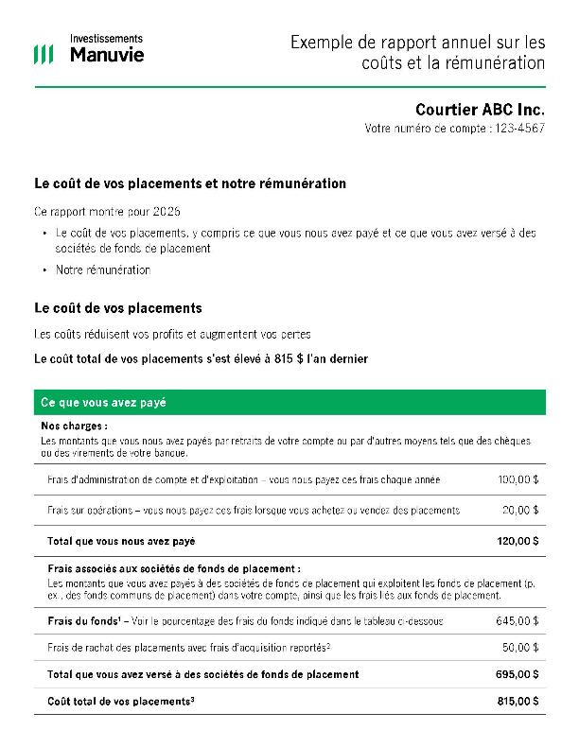
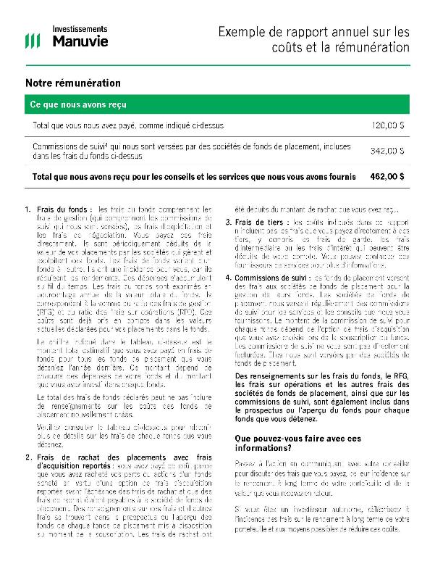
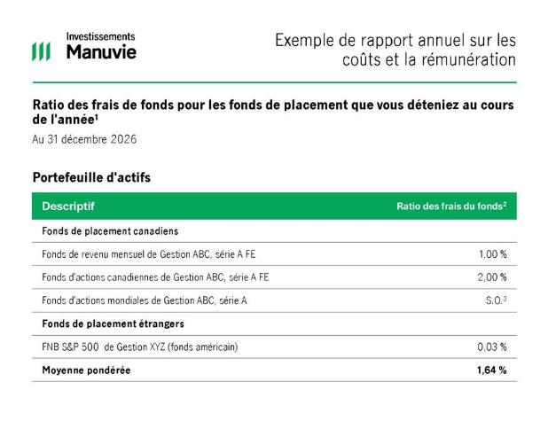
Rapport type
À titre indicatif : exemple de rapport annuel sur les frais et les autres formes de rémunération, qui comprend l’information sur le coût total, y compris les frais du fonds, les frais directs de placement et la rémunération du courtier. Ce rapport fournit aux investisseurs l’information dont ils ont besoin pour prendre des décisions financières éclairées.
Source : https://www.manulifeim.com/retail/ca/fr/resources/all/regulatory/tcr-sample-statement
Notes:
Voici un exemple de rapport annuel sur les frais et les autres formes de rémunération qui illustre ce que les clients pourraient voir.
Ce rapport est présenté à des fins d’illustration et constitue simplement un scénario hypothétique. Comme vous pouvez le voir, il intègre l’information sur le coût total, y compris les frais du fonds, les frais directs de placement et la rémunération du courtier. Cet exemple de rapport se trouve sur le site Web d’Investissements Manuvie en recherchant « Comprendre l’information sur le coût total ». N’oubliez pas de vérifier auprès de votre courtier quand le rapport annuel sur les frais et les autres formes de rémunération vous sera remis et prenez le temps de mieux le comprendre afin d’être préparé à répondre aux questions de vos clients lorsqu’ils le recevront.
Notez que l’information sur le coût total est présentée une fois par année, et non chaque trimestre. Les clients continueront de recevoir leurs relevés de compte habituels, mais l’information détaillée sur les coûts sera présentée dans le rapport annuel sur les frais et les autres formes de rémunération.
C’est important de le souligner, car les clients pourraient ne pas réagir immédiatement lorsqu’ils reçoivent leurs relevés de compte habituels. Les échanges avec les clients sur les frais pourraient devenir plus substantiels lorsque leur rapport annuel leur parviendra, puisqu’ils y verront l’ensemble des coûts regroupés au même endroit.
Pourquoi les organismes de réglementation ont-ils fait ce choix?
Les ACVM ont indiqué que le transfert de l’information sur le RFF des relevés trimestriels ou mensuels vers le rapport annuel sur les frais et les autres formes de rémunération visait à regrouper toute l’information sur les coûts dans un seul relevé annuel, afin d’aider les investisseurs à mieux comprendre les coûts liés à leurs placements.
Les conseillers qui adoptent une approche proactive n’attendront pas ce moment. En préparant leurs clients à l’avance, ils font du rapport annuel la confirmation d’une conversation déjà amorcée, plutôt qu’une surprise qui lance la discussion au moment choisi par le client.

Slide 14
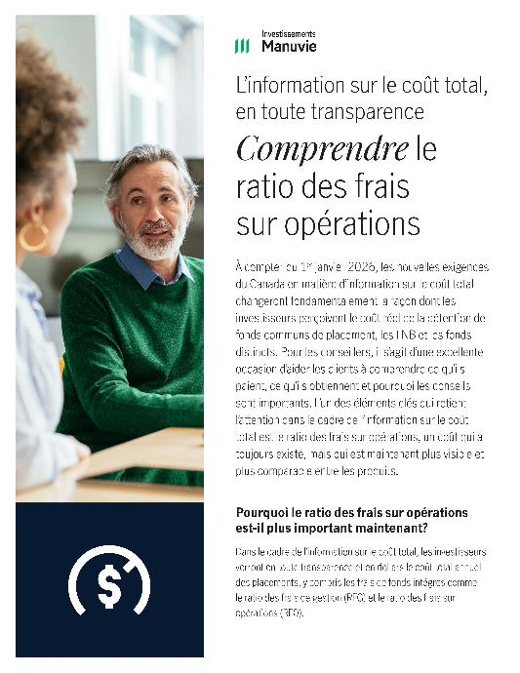
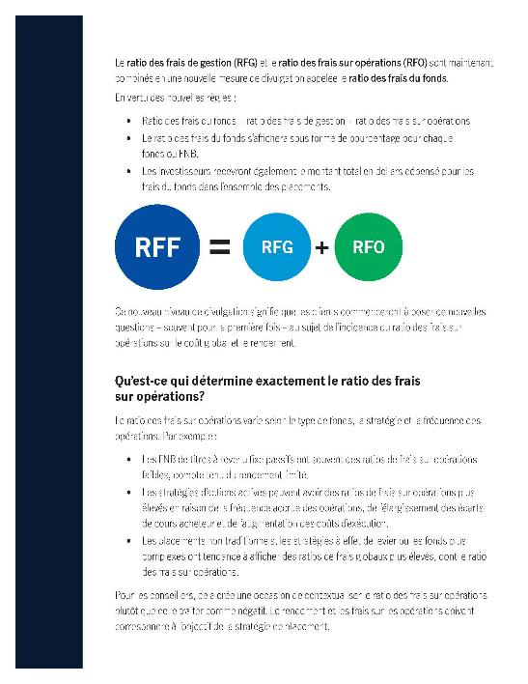
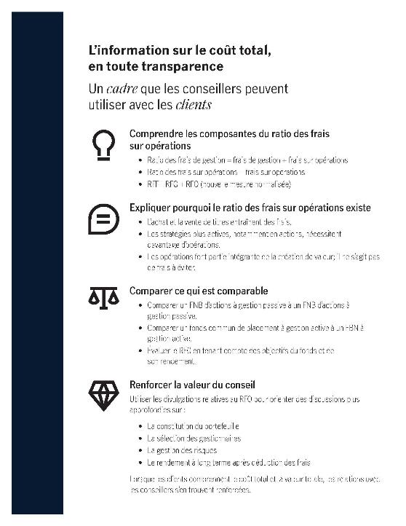
https://www.manulifeim.com/fr
Source : https://www.manulifeim.com/retail/ca/fr/resources/all/regulatory/understanding-ter
Notes:
Si vous cherchez de l’information supplémentaire, présentée dans un format clair et simple, nous vous invitons à consulter notre site Web, www.manulifeim.com/fr. Vous y trouverez des ressources qui vous aideront à mieux comprendre l’information sur le coût total.
Vous devrez vous connecter, puisque ces ressources sont réservées à l’usage des conseillers seulement. Je vous invite à consulter ces ressources avant vos rencontres avec les clients et à mémoriser les formulations qui vous semblent naturelles, conformes aux exigences réglementaires et faciles à comprendre pour les clients.

Slide 15
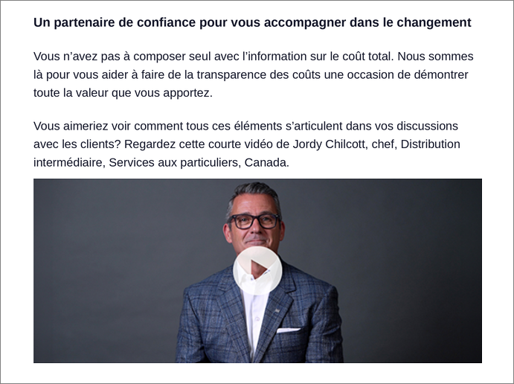
https://www.manulifeim.com/fr
Notes:
Voici une autre ressource proposée par Investissements Manuvie.
Dans cette vidéo, Jordy Chilcott, chef, Distribution intermédiaire, Services aux particuliers, Canada, donne un aperçu clair de l’information sur le coût total et de l’occasion qu’elle représente pour les conseillers.
Nous ne regarderons pas la vidéo dans le cadre de cette présentation, mais elle pourrait être utile aux conseillers qui souhaitent obtenir un aperçu concis du sujet ou renforcer l’idée qu’il ne s’agit pas seulement d’un changement réglementaire, mais aussi d’une occasion de miser sur la transparence dès le départ.

Slide 16

Incidence sur les conseillers : risque ou occasion?
Prendre les devants ou réagir
Notes:
Je tiens également à souligner un point clé : Certains conseillers pourraient se demander : « Pourquoi soulever la question avant que le client ne la pose? » Pourquoi dois-je faire tout ce travail avant que le rapport ne soit envoyé aux clients?
La réponse est simple : le silence laisse à d’autres le soin de façonner la perception du client. Les clients ont aujourd’hui accès à plus d’information que jamais, notamment grâce aux recherches en ligne et aux outils d’intelligence artificielle (IA). S’ils sont surpris par le relevé, ils pourraient chercher des réponses ailleurs avant de s’adresser à vous.
Voulez-vous maîtriser le récit ou réagir à celui-ci? Une approche réactive peut donner l’impression que vous êtes sur la défensive. Une approche proactive témoigne plutôt d’assurance, de transparence et de leadership.
Cela ne signifie pas que tous les clients seront inquiets ni que plusieurs d’entre vous n’ont pas déjà eu des discussions avec eux sur les frais, mais plutôt que l’information sur le coût total est une bonne occasion de revoir votre approche, de repérer les angles morts et de vous assurer que toute votre équipe est prête à communiquer un message cohérent.

Slide 17
Réorienter la conversation vers la valeur
Notes:
Passons maintenant au deuxième élément de cette présentation : réorienter la conversation.
Au fonds, nous devons continuer de veiller à ce que la conversation soit axée sur la valeur que votre client obtient et continuera d’obtenir, et non seulement sur les frais qu’il paie.
L’objectif n’est pas d’éviter la conversation sur les frais. L’objectif est de la placer dans le bon contexte.
Les clients paient des frais, mais ils évaluent en réalité la valeur. Cette valeur peut résider dans le plan établi, les conseils reçus, les décisions qu’ils évitent de prendre, l’accompagnement comportemental dans les périodes de marchés difficiles, la planification fiscale, la planification du revenu de retraite, la gestion des risques, la gestion des questions successorales ou, tout simplement, dans le fait de se sentir plus confiant à l’égard de ses placements.
L’information sur le coût total est l’occasion de rendre ces contributions plus visibles. Si la conversation porte uniquement sur les coûts, elle risque de rester limitée. Si vous faites le lien entre les coûts, les résultats obtenus et les conseils reçus, alors elle porte sur la valeur.

Slide 18
Comprendre le sentiment du client
?
Confusion
$
Focalisation sur les montants en dollars
!
Surprise
?
Remise en question du statu quo
Notes:
Comme vous le savez, une grande partie de votre rôle de conseiller consiste à gérer les comportements humains. Je demande souvent aux conseillers : êtes-vous un gestionnaire de placements ou un gestionnaire d’investisseurs? En pratique, votre rôle de conseiller prend toute son importance lorsque vous aidez vos clients à interpréter l’information, à gérer leurs émotions et à prendre de bonnes décisions.
L’information sur le coût total peut susciter la surprise, la confusion, une tendance à se focaliser sur les montants en dollars ou encore des questions sur la façon dont les choses sont faites actuellement. Cela ne signifie pas nécessairement que le client est insatisfait. Il se peut simplement que l’information lui soit présentée d’une façon qui la rend plus concrète.
Gardez à l’esprit que la façon dont l’information est présentée influence grandement la manière dont elle est perçue. Les pourcentages sont abstraits et souvent ignorés, tandis que les montants en dollars semblent plus concrets et plus personnels. Des frais de 1,25 % peuvent ne susciter aucune réaction particulière chez un client. Présentés en dollars, ces mêmes frais peuvent toutefois avoir un impact bien différent : un montant de 5 000 $ peut sembler beaucoup plus concret et important, même si le coût n’a pas changé. Les montants en dollars suscitent généralement une réaction émotionnelle plus forte que les pourcentages équivalents, car ils donnent l’impression que les coûts sont plus immédiats et plus importants. Les pourcentages semblent abstraits, tandis que les montants en dollars sont concrets et personnels.
Votre rôle est de normaliser la réaction du client, de lui fournir le contexte nécessaire et de réorienter la conversation vers la planification, les résultats visés et la valeur de la relation de conseil.

Slide 19
Questions fréquentes des clients
Qu’est-ce qui change exactement dans mon rapport?
Quand verrai-je ces nouveaux renseignements pour la première fois?
Les frais que je paie vont-ils augmenter en raison de ce changement?
Qu’est-ce qui est inclus dans le montant que je paie au titre des services de conseil?
Pourquoi personne ne m’a-t-il expliqué cela auparavant?
Qu’est-ce que je paie réellement pour vos services?
Pourrais-je obtenir les mêmes services à moindre coût ailleurs?
Ces frais en valent-ils la peine compte tenu de mes rendements?
Devrais-je maintenant opter pour une solution moins coûteuse?
Notes:
Pour mieux vous préparer, vous et votre équipe, anticipez les questions susceptibles de revenir le plus souvent, comme celles présentées ici. Il s’agit d’exemples de questions que les clients pourraient poser lorsque l’information sur les coûts sera davantage mise en évidence.
Certaines questions seront d’ordre technique : qu’est-ce qui a changé exactement? Quand verrai-je ces nouvelles informations pour la première fois? Est-ce que mes frais ont augmenté?
D’autres questions seront davantage liées aux émotions ou à la valeur : Pourquoi est-ce que je vous paie? Est-ce que cela en vaut la peine? Pourrais-je obtenir les mêmes services à moindre coût ailleurs?
Il importe de garder à l’esprit que lorsque l’information devient plus simple, elle invite naturellement les comparaisons et les questions. D’ailleurs, même les clients satisfaits pourraient prendre un moment de recul lorsqu’ils verront les coûts présentés différemment. N’oubliez pas que cette situation ne traduit pas un mécontentement; elle pourrait, en réalité, refléter l’engagement de nombreux clients.
Vous devez donc vous attendre à ce que les clients aient des questions et être prêt à les aider à interpréter ce qu’ils voient. En anticipant ces échanges et en abordant les questions ouvertement, vous pouvez renforcer la confiance de vos clients et démontrer avec assurance la valeur que vous leur apportez. L’important est de répondre avec assurance, sans adopter une attitude défensive.

Slide 20

N’oubliez pas...
Notes:
NOTE À L’INTENTION DE L’ANIMATEUR : Si c’est possible et si la présentation a lieu en personne, allez vers les participants et posez-leur la question suivante : qui parmi vous a une proposition de valeur clairement définie? (Demandez-leur de lever la main.) Si la présentation est virtuelle, vous pouvez simplement poser la question comme un exercice de réflexion, afin de les amener à réfléchir à leur proposition de valeur ou à se demander s’ils en ont réellement une.
Nous avons tous déjà entendu l’expression : « Le prix n’est un problème qu’en l’absence de valeur ». Je le répète : « Le prix n’est un problème qu’en l’absence de valeur »!
Les gens n’achètent pas un prix, un produit ou un service. Ils achètent la PERCEPTION qu’ils ont de ce produit ou service. Autrement dit, la façon dont les clients perçoivent la valeur que vous leur apportez est tout aussi importante que le travail que vous accomplissez réellement. Permettez-moi de vous présenter quelques données et informations intéressantes qui illustrent bien cette idée.
CLIQUER

Slide 21
Écart en matière de transparence des frais
Toutefois, deux tiers des investisseurs ne sont toujours pas certains de bien comprendre les frais qu’ils paient.
94 %
des investisseurs sont satisfaits de leur conseiller
92 %
des investisseurs font confiance à leur conseiller
74 % ont indiqué que les services de leur conseiller valaient chaque dollar qu’ils lui versent…
… pourtant, seulement 44 % des investisseurs estiment que leur conseiller leur apporte beaucoup de valeur.
Sources : Sondage auprès des investisseurs canadiens de fonds communs de placement et de fonds négociés en bourse, IFIC et Pollara, 2024.
« Valeur des conseils », Vanguard Canada, 2024.
Notes:
Comme vous pouvez le constater, il existe un écart important ou un certain décalage entre la confiance que les investisseurs accordent à leur conseiller et leur compréhension des frais qu’ils paient :
Dans une étude récente de Pollara, 94 % des investisseurs ont affirmé être satisfaits de leur conseiller, et 92 % ont affirmé faire confiance à leur conseiller.
CLIQUER
Toutefois, seulement deux tiers (67 %) des investisseurs interrogés ont affirmé être certains de bien comprendre les frais qu’ils paient, y compris le RFG et les frais versés aux conseillers et aux sociétés de courtage.
Voici un autre résultat intéressant tiré d’une étude différente :
CLIQUER
74 % des investisseurs interrogés ont affirmé que les services de leur conseiller valaient chaque dollar qu’ils lui versent. Pourtant, seulement 44 % des investisseurs canadiens estimaient que leur conseiller leur apporte beaucoup de valeur.
Pourquoi est-ce important? Cela met en évidence un décalage entre ce que les clients sont prêts à payer et la valeur qu’ils pensent recevoir. Les clients peuvent considérer que les frais de leur conseiller en valent la peine sans comprendre clairement ce qu’ils reçoivent en échange. Ils accordent de la valeur aux conseils qu’ils reçoivent, mais la valeur de ces conseils n’est pas toujours bien comprise.
https://www.newswire.ca/fr/news-releases/l-ific-et-pollara-publient-les-resultats-du-sondage-2024-aupres-des-investisseurs-en-fonds-communs-de-placement-et-fonds-negocies-en-bourse-898880622.html
https://www.vanguard.ca/content/dam/intl/americas/canada/en/documents/Press-Release-Vanguard-Value-of-Advice-Poll_FINAL.pdf [En anglais seulement.]

Slide 22
Une occasion de renforcer la relation
Un tiers des investisseurs ne comprennent toujours pas clairement comment les frais sont calculés. Il s’agit d’une occasion de renforcer la confiance et de se démarquer grâce à une communication plus claire.
Communiquer de façon claire et régulière.
Faire en sorte que les investisseurs se sentent accompagnés et compris, notamment grâce à des conseils adaptés à leur situation.
Renforcer la confiance grâce à une grande réactivité, à une communication pertinente et à une démarche proactive.
Rapidité et accessibilité : les investisseurs associent la réactivité au respect, à la compétence et à la fiabilité.
Les investisseurs veulent avoir le sentiment d’avoir un partenaire à leurs côtés.
Source : High Net Worth & Mass Affluent Research Report, Manuvie, février 2026.
22
Notes:
L’information sur le coût total est donc une occasion de renforcer la relation avec les clients.
Environ un tiers des investisseurs ne comprennent toujours pas précisément comment les frais sont calculés, ce qui crée une occasion de renforcer la confiance et de vous démarquer grâce à une communication plus claire.
CLIQUER
Les investisseurs veulent voir dans leur conseiller un véritable partenaire. Pour y parvenir, les conseillers financiers doivent établir une relation avec leurs clients :
CLIQUER
en communiquant de façon précise et régulière (les échéanciers, les frais, les placements, etc.);
en faisant en sorte qu’ils se sentent accompagnés et compris, notamment en leur fournissant des conseils personnalisés plutôt que généraux, des recommandations concrètes et un accompagnement qui les aident à atteindre leurs objectifs à court et à long terme;
en renforçant leur confiance et leur assurance en se montrant réactif, en adoptant une démarche proactive et par des communications pertinentes;
en faisant preuve de rapidité et d’accessibilité, car les investisseurs associent la réactivité au respect, à la compétence et à la fiabilité.

Slide 23

Investissements Russell : Étude « Valeur d’un conseiller »
VALEUR D’UN CONSEILLER FINANCIER
G
Gestion active du rééquilibrage du portefeuille et de la répartition de l’actif
0,28 %
FRAIS MOYENS D’UN CONSEILLER FINANCIER
A
Accompagnement comportemental
1,43 %
Vaut plus que
1,50 %
P
Planification personnalisée du patrimoine familial
1,13 %
F
Planification et investissement fiscalement avantageux
0,68 %
TOTAL
3,52 %
Source : L’étude « Valeur d’un conseiller » de 2024, Investissements Russell, 2024.
Notes:
Vos clients sont prêts à vous payer pour vos services, mais comment pouvez-vous démontrer la valeur que vous leur apportez?
Jetons un coup d’œil à certaines recherches qui pourraient vous aider. Investissements Russell Canada limitée a publié une étude intitulée « 2024: Valeur d’un conseiller », qui souligne la valeur que vous apportez à vos clients.
Dans cette étude, Russell estime que la valeur des services que vous apportez à vos clients peut atteindre au moins 3,52 %.
Cette valeur est ventilée comme suit :
G = gestion active du rééquilibrage du portefeuille et de la répartition de l’actif, à laquelle Russell attribue une valeur de 0,28 %;
A = accompagnement comportemental, auquel Russell attribue la valeur la plus élevée (1,43 %);
P = planification personnalisée du patrimoine familial, à laquelle Russell attribue une valeur de 1,13 %. Et enfin :
F = planification et placement fiscalement avantageux, à laquelle Russell attribue une valeur de 0,68 %.
Soit une valeur totale de 3,52 %.
Soyons clairs : Russell ne dit pas qu’en travaillant avec vous, vos clients obtiendront un rendement supplémentaire de 3,52 % par année. Il s’agit plutôt d’une façon de quantifier la valeur de l’ensemble du travail et des conseils que vous leur fournissez dans le cadre de vos services.
Les recherches montrent depuis longtemps que les clients sont prêts à payer pour des conseils. Ils veulent simplement s’assurer d’en avoir pour leur argent. Bien qu’il soit parfois difficile de la quantifier, les gens reconnaissent la valeur quand ils la voient, et surtout lorsqu’ils en ressentent les effets!
RENSEIGNEMENTS SUPPLÉMENTAIRES QUE L’ANIMATEUR PEUT PARTAGER (FACULTATIF) :
Selon la Dre Moira Somers, les gens cherchent généralement des conseils financiers non seulement pour obtenir de l’aide sur le plan technique, mais aussi parce qu’ils traversent (ou anticipent) une période de changement important dans leur vie, ressentent de l’incertitude ou de l’anxiété et souhaitent être rassurés, y voir plus clair et être accompagnés dans leurs décisions financières.
Dans son livre, Advice That Sticks, elle montre que les clients consultent généralement un conseiller :
lorsqu’ils se trouvent à un moment charnière de leur vie (retraite, divorce, héritage, changement d’emploi, vente d’entreprise, maladie);
lorsqu’ils se sentent dépassés, coupables ou préoccupés par leur situation financière et souhaitent être soulagés du stress, et non seulement obtenir de meilleurs rendements;
lorsqu’ils cherchent un partenaire de réflexion, c’est-à-dire une personne qui peut les aider à évaluer les options qui s’offrent à eux, à établir un plan et à passer à l’action, plutôt que de simplement leur transmettre de l’information.
En résumé, Moira Somers présente les conseils financiers comme une réponse à des besoins émotionnels, relationnels et liés aux grands changements, autant qu’à des questions numériques ou techniques. Les clients ne viennent pas consulter un conseiller pour demander : « Comment puis-je obtenir de meilleurs rendements? », mais plutôt : « Aidez-moi à prendre de bonnes décisions et à avoir l’esprit plus tranquille quant à ma situation financière. »

Slide 24
Comment puis-je expliquer la valeur de mes services dans le contexte de l’information sur le coût total?
Adopter une approche positive
Opter pour la simplicité (moins de jargon technique)
Bonne communication
Dresser un inventaire de la valeur
Notes:
Certains d’entre vous se demandent peut-être : « Comment expliquer la valeur de mes conseils dans le contexte de l’information sur le coût total? »
Commencez par adopter une approche positive. Ne vous excusez pas de présenter cette information et ne la présentez pas uniquement comme une exigence imposée par les organismes de réglementation. Présentez-la plutôt comme une mesure visant à accroître la transparence et à aider les clients à mieux comprendre l’ensemble des frais qu’ils payent.
Faites preuve de simplicité. Évitez autant que possible le jargon technique. Plus l’explication est technique, plus le client risque de décrocher ou de ne plus s’y retrouver.
Une communication ouverte peut donner lieu à des échanges constructifs. Favorisez un dialogue ouvert. Invitez les clients à poser leurs questions, prenez leurs préoccupations en considération et faites le lien entre vos réponses, leurs objectifs et leur plan financier.
Je reviendrai plus en détail sur ces deux premiers points plus tard; je vais d’abord me concentrer sur le point suivant.
Dresser un inventaire de la valeur. Rendre tangible ce qui est immatériel. Les clients oublient souvent la quantité de travail accomplie tout au long de la relation. Votre rôle est de les aider à comprendre le processus, les conseils, les services et les décisions qui ont façonné leurs progrès.
Je vais vous donner quelques exemples.
CLIQUER

Slide 25
Vous en faites beaucoup pour vos clients.
Gestion financière | Gestion des placements | Gestion des risques | Planification fiscale | Planification de la retraite | Planification successorale
Valeur nette | Évaluation de la tolérance au risque | Assurance vie | Report d’impôt | Régimes enregistrés | Testaments
Flux de trésorerie | Répartition de l’actif | Assurance invalidité | Minimisation de l’impôt | Régimes de retraite | Procurations
Gestion de la dette et du crédit | Constitution des portefeuilles | Maladie grave | Évitement fiscal | Prestations gouvernementales | Fiducies
Progrès par rapport aux objectifs | Rééquilibrage | Convention d’achat-vente entre propriétaires d’entreprise | Crédits d’impôt | Décisions en matière de logement | Désignation de bénéficiaires
 | Localisation des actifs |  | Déductions | Plans de succession
Notes:
Combien d’entre vous, dans cette salle, peuvent affirmer que leurs clients se souviennent de tout ce que vous avez fait pour eux? Je vais formuler ma question autrement : Vos clients sont-ils conscients de tout ce qu’ils peuvent obtenir de votre part (tous vos services)?
Vous en faites beaucoup pour vos clients. Prenons un moment pour examiner tout ce que cela représente. (L’animateur peut choisir de donner un aperçu général ou de s’attarder sur un ou deux éléments.)
Si les clients associent uniquement leur relation avec leur conseiller au rendement de leur portefeuille, la discussion sur la valeur risque de rester limitée. C’est pourquoi il est important que vous dressiez un inventaire de la valeur. Vous pouvez ainsi recenser et faire connaître l’ensemble du travail que vous accomplissez pour vos clients.
Réfléchissez aux endroits où cette information apparaît dans votre pratique : sur votre site Web, lors de la première rencontre avec un client, lors de la rencontre annuelle de suivi, dans l’échéancier de vos services, dans les documents d’intégration des clients ou à l’ordre du jour de vos rencontres.

Slide 26

Approche personnalisée de la gestion des placements (exemple)
6
Suivre les progrès et apporter les ajustements nécessaires.
5
Mettre en œuvre la stratégie de placement.
4
Constitution du portefeuille : sélectionner les plateformes et les solutions de placement.
3
Élaborer une stratégie de répartition de l’actif.
2
Déterminer la tolérance au risque et la capacité à assumer des pertes.
1
Établir des buts et des objectifs de placement.
À titre indicatif
Notes:
Voici un exemple de représentation visuelle d’une approche personnalisée de la gestion des placements.
C’est la représentation d’un processus type de gestion des placements utilisé par les conseillers financiers qui ont recours à des plateformes de services-conseils assorties de frais et proposent les produits et solutions offerts sur celle-ci. Nous vous encourageons à créer une représentation visuelle similaire de votre propre processus.
Un processus présenté visuellement comme celui-ci aide les clients à comprendre que la gestion des placements ne se résume pas à la sélection des produits.
Une fois que vous aurez créé une représentation visuelle de votre approche personnalisée de la gestion des placements, je vous encourage à l’utiliser lorsque vous la présentez pour la première fois à votre client, mais aussi chaque fois que vous le rencontrez par la suite, lors de vos rencontres de bilan du portefeuille, ou même lorsqu’il vous pose une question. Vous pourriez par exemple lui dire : « Avant de faire le point sur votre portefeuille, permettez-moi de vous rappeler notre approche de placement et son fonctionnement. »(Puis, montrez-lui la représentation visuelle.)
Cette démarche permet de présenter le portefeuille comme le fruit d’un processus rigoureux, plutôt que comme un simple assemblage de produits. Elle aide également à faire le lien entre les coûts, le travail effectué et les décisions prises dans le cadre de la gestion du portefeuille.
(Parcourez l’illustration si le temps le permet.)

Slide 27
Processus de planification financière (exemple)
Rencontre « d’adéquation »
Définition des objectifs du client, de ses valeurs, de ses besoins particuliers ou des défis qu’il rencontre, ainsi que de son rapport au risque.
Présentation de notre pratique, de notre barème de frais et de l’expérience client que nous offrons.
Collecte/téléversement des documents.
Engagement à aller de l’avant.
Présentation du plan
Présentation interactive du plan; possibilité d’effectuer des ajustements en temps réel.
Discussion sur le processus de gestion des placements et de constitution des portefeuilles.
Engagement à aller de l’avant.
Présentation de recommandations de placement
Présentation de recommandations en matière de portefeuilles de placements.
Formation sur les placements, au besoin.
Engagement à aller de l’avant.
Saisie des données et détermination des écarts
Une rencontre supplémentaire visant à clarifier les données peut être nécessaire.
Analyse des solutions ou recommandations potentielles et élaboration d’un plan.
Soumission du plan à des tests de résistance.
Mise en œuvre
Mise en œuvre des stratégies de planification financière dont il a été convenu.
Planification de réunions de suivi et/ou de tâches.
Constitution du portefeuille de placement.
Exécution et service
Intégration du client.
Mise en œuvre des recommandations de placement dont il a été convenu.
Présentation des solutions technologiques.
Planification du premier examen trimestriel.
Légende
Rencontres avec le client
Préparation des rencontres
Source : exemple hypothétique.
Notes:
Parlons maintenant de la planification financière. La représentation visuelle que vous voyez ici présente un exemple de processus de planification financière. Rappelez-vous que les résultats des recherches que je vous ai présentés plus tôt (à la diapositive 21, « Écart en matière de transparence des frais ») faisaient ressortir un important décalage entre ce que les investisseurs souhaitent et ce qu’ils estiment recevoir de leur conseiller, notamment en matière de planification financière et de valeur apportée.
Dans cette représentation visuelle, les activités en vert (au-dessus de la ligne) sont les rencontres avec les clients. Les activités en bleu (en dessous de la ligne) représentent le travail que votre équipe réalise en coulisses pour préparer le plan et accompagner le client. Les rencontres avec les clients ne représentent qu’une partie de votre travail. En coulisses, l’équipe recueille les renseignements nécessaires, examine les documents, analyse les écarts, soumet le plan à des tests de résistance, formule des recommandations, prépare leur mise en œuvre et assure le suivi.
Les clients participent aux rencontres, mais ils ne voient pas nécessairement tout le travail de préparation effectué en amont.
Vous pouvez même transformer la ligne du milieu en une ligne chronologique indiquant le nombre de jours entre chaque rencontre, si vous le souhaitez.
Encore une fois, je vous encourage à utiliser une représentation visuelle semblable chaque fois que vous présentez ou mettez à jour le plan financier d’un client. Vous pourriez lui dire, par exemple : « À titre de rappel, voici notre processus de planification financière. Laissez-moi vous présenter votre plan financier (ou : la mise à jour de votre plan financier) afin que vous puissiez voir comment le processus fonctionne. »
[Parcourez l’illustration si le temps le permet.]

Slide 28
Votre rapport d’avancement
Principales priorités | Prendre leur retraite sans dettes à 65 ans
 | Maximiser les cotisations au REEE pour leur fille
 | Constituer un fonds d’urgence
 | Prochaine phase du plan financier
Défis | Parents vieillissants – soins aux aînés
 | Entreprise – vendre ou conserver
 | Marie souhaite faire des études universitaires à l’extérieur de la province
Michaël
Suzanne
Gestion financière – planification de la retraite |  | Planification fiscale |  | Planification successorale
SERVICE | STATUT | SERVICE | STATUT | SERVICE | DÉTAILS ET STATUT
Établir des objectifs et un plan financier | Première rencontre d’analyse des besoins terminée le 14/2/2017. Plan financier établi, et révisé deux fois par année. | Réduction de l’impôt | Réduction de l’impôt au moyen de la société de portefeuille depuis mars 2019. | Assurance vie | Police d’assurance vie permanente pour les deux, d’un montant de 1,5 M$, souscrite le 25/5/2018.
Analyse du prêt hypothécaire et des dettes | En bonne voie de rembourser entièrement le prêt hypothécaire d’ici 2034. | Optimisation fiscale | Compte non enregistré investi dans des fonds fiscalement avantageux. | Maladies graves et invalidité | Protection hypothécaire souscrite le 10/10/2018.
Planification de la retraite | Plan de retraite et prévisions des flux de trésorerie établis le 12/5/2017. | Planification fiscale de l’entreprise | Déclarations fiscales préparées par le comptable Jim Smith depuis avril 2019. | Testaments et procurations | Documents mis à jour par le cabinet ABC Law le 6/4/2022.
Prévisions des flux de trésorerie |  |  |  | Planification de la relève de l’entreprise | En cours
Services et communications | Convention de services signée le 25/6/2017. |  |  | Protection contre les risques | Analyse du portefeuille et rééquilibrage automatique en place en vue d’une minimisation des risques.
Notes:
Vous pouvez aussi produire ce que j’appelle un rapport d’avancement. Je préfère le terme « rapport d’avancement » à celui de « rapport annuel » ou de « rencontre annuelle ». Une rencontre annuelle évoque un simple rendez-vous de routine. Un rapport d’avancement évoque plutôt une progression, un suivi des engagements et un lien concret avec les objectifs du client.
Comme vous le savez, les mots que vous employez et la façon dont vous présentez certains sujets ou certaines réponses peuvent grandement favoriser des échanges constructifs. Le choix des mots est important. La façon dont vous présentez la rencontre peut influencer la manière dont le client la vivra.
Au cours des dernières années, chaque fois que j’ai expliqué ceci aux conseillers, y compris à des conseillers chevronnés, leur réaction est très positive. Ils apprécient la simplicité de cette approche et comprennent immédiatement l’intérêt et les avantages qu’elle peut présenter dans leurs échanges avec les clients.

Slide 29
Relation souhaitée avec le conseiller financier
Partenaire stratégique
Coordonnateur des aspects complexes
Proposer des outils numériques avec l’accompagnement du conseiller
Transparence, clarté et soutien
Un accompagnateur qui renforce
la confiance
Être rassuré par l’information,
et pas seulement par la relation
Souhait d’une plus grande transparence à l’égard des frais
Source : High Net Worth & Mass Affluent Research Report, Manulife, février 2026.
Notes:
Vous vous demandez peut-être si les clients souhaitent réellement recevoir toute cette information, ou même plus encore d’information. La réponse est oui. Le rapport de recherche d’Investissements Manuvie High Net Worth & Mass Affluent Research Report, publié en février 2026, présente des constats intéressants sur le type de relation que les investisseurs souhaitent avoir avec leur conseiller financier.
Les clients à valeur nette élevée souhaitent notamment que leur conseiller :
soit un partenaire stratégique;
soit un coordonnateur des aspects complexes;
propose des outils numériques avec son accompagnement (p. ex., tableaux de bord, rapports, opérations de placement ciblées).
Les clients aisés semblent privilégier :
la transparence, la clarté et le soutien;
un accompagnement qui renforce la confiance;
le fait d’être rassuré par l’information, et pas seulement par la relation avec le conseiller.
Lorsqu’il s’agissait des frais, les deux groupes ont indiqué souhaiter davantage de transparence à cet égard.
Ainsi, l’information sur le coût total répond à un besoin que les clients expriment déjà : davantage de clarté. Le conseiller a donc l’occasion de leur fournir cette clarté en l’adaptant à leur situation et en la mettant en lien avec leurs objectifs.

Slide 30
SONDAGE
Comment évaluez-vous votre capacité à expliquer les changements liés à l’information sur le coût total et à réorienter la conversation avec vos clients pour mettre l’accent sur la valeur?
Je suis très bien préparé(e)
Je suis plutôt bien préparé(e)
Je ne suis ni bien ni mal préparé(e)
Je suis plutôt mal préparé(e)
Je suis très mal préparé(e)
Notes:
Je viens de parler assez longuement de la façon dont vous pouvez mettre en lumière la valeur que vous apportez et de vous proposer quelques idées et représentations visuelles que vous pouvez utiliser avec vos clients pour rendre tangible ce qui est immatériel. J’aimerais maintenant prendre un moment pour faire un bref retour sur cette discussion.
Comment évaluez-vous votre capacité à expliquer les changements liés à l’information sur le coût total et à réorienter la conversation avec vos clients pour mettre l’accent sur la valeur?
Je suis très bien préparé(e)
Je suis plutôt bien préparé(e)
Je ne suis ni bien ni mal préparé(e)
Je suis plutôt mal préparé(e)
Je suis très mal préparé(e)
Il ne s’agit pas seulement de bien comprendre les changements sur le plan technique. Il faut aussi être capable de les expliquer avec confiance à ses clients. Votre réponse peut vous aider à déterminer sur quels aspects vous devriez axer votre préparation.
NOTE À L’INTENTION DE L’ANIMATEUR : Si la présentation se tient en mode virtuel, faites un sondage et présentez les résultats. Si elle a lieu en personne, invitez simplement les participants à réfléchir à leur réponse et à déterminer où ils se situent, sans leur demander de partager leur réponse avec le groupe.

Slide 31

Lorsque les règles changent, les personnes qui réussissent savent s’adapter sans renoncer à leur savoir-faire.
public
31
Notes:
Que vous travailliez dans le secteur depuis plus de 20 ans ou depuis 5 à 10 ans, et à plus forte raison si vous êtes propriétaire de votre entreprise, vous devez constamment vous adapter à des facteurs qui échappent à votre contrôle (les marchés, les événements économiques, les pandémies mondiales, les modifications de la législation fiscale, les réformes réglementaires, etc.).
L’information sur le coût total peut vous sembler être un fardeau de plus, mais elle ne vous oblige pas à changer ce qui fait votre valeur auprès de vos clients. Elle est plutôt l’occasion de mieux faire comprendre cette valeur à vos clients. Il s’agit simplement de poursuivre vos efforts visant à vous améliorer et de chercher constamment des façons de progresser afin de garder une longueur d’avance.
Il s’agit de tirer parti d’un environnement en constante évolution pour améliorer votre communication, renforcer vos processus et accompagner vos clients dans les périodes d’incertitude avec assurance.

Slide 32
Prenez les devants grâce à une démarche structurée
Notes:
Passons maintenant à la dernière partie de cette présentation et concentrons-nous sur les mesures concrètes que vous pouvez prendre pour vous préparer à présenter l’information sur le coût total. Je vais expliquer ce que je veux dire par « démarche structurée ».
Une démarche structurée est simplement une structure pratique qui vous indique quoi faire avant, pendant et après la discussion avec le client. Sans démarche structurée, la préparation peut sembler accablante. Votre démarche structurée rend le processus plus simple à gérer et permet de l’appliquer de façon uniforme.
L’objectif est de faire en sorte que toute votre équipe transmette un message cohérent, de réduire l’incertitude et de mettre en œuvre une approche proactive plutôt que réactive.

Slide 33
Votre démarche structurée
Pendant
Avant
Après
Avant les rencontres :
repérer les moments clés où la valeur est manifeste
Pendant vos conversations : lier les coûts aux résultats obtenus
Après les rencontres : renforcer la continuité et l’engagement
Notes:
Votre démarche structurée comporte trois étapes clés :
Avant les rencontres
Pendant les rencontres
Après les rencontres
CLIQUER
Avant les rencontres : C’est à cette étape que vous devrez prendre le temps de vous préparer, de réfléchir aux moments où vous avez apporté une valeur concrète à votre client – ces moments où vous l’avez aidé à prendre une meilleure décision, à éviter une erreur, à gagner en confiance, à rester sur la bonne voie ou où vous avez simplifié un élément complexe pour lui.
Par exemple : Vous avez aidé votre client à gérer ses émotions pendant une correction des marchés ou une pandémie mondiale; vous l’avez aidé à prendre une décision importante en toute confiance, par exemple quant au moment auquel il devrait effectuer des retraits de son REER, de son FERR, de son CELI ou de ses comptes non enregistrés; ou encore, vous l’avez aidé à régler des enjeux financiers liés à ses enfants adultes. Cette préparation vous aidera à aborder la rencontre avec assurance et à rester concentré sur les priorités. Elle vous servira également lors de la prochaine étape de votre démarche structurée, qui porte sur la conversation avec votre client PENDANT vos rencontres.
CLIQUER
Pendant les rencontres : ne commencez pas la rencontre en abordant directement l’information sur les coûts. Prenez plutôt le temps de rappeler au client l’objet de la rencontre : ses objectifs, son plan, ses progrès et la relation de conseil. Pour que la conversation soit efficace, faites le lien entre les coûts et les résultats obtenus; vous aiderez ainsi le client à mieux comprendre la situation et à prendre des décisions éclairées. (Faites le lien entre les frais et les résultats.) C’est ici que le travail de préparation effectué avant la rencontre prend toute son importance : vous pouvez maintenant faire le lien entre les coûts et les moments où vous avez concrètement apporté de la valeur au client que vous avez relevés. Faites également le lien entre les besoins financiers du client et ce qu’il cherche réellement à accomplir. Par exemple, il ne s’agit pas simplement d’épargner pour les études postsecondaires, mais de pouvoir offrir cette possibilité à ses enfants; il ne s’agit pas simplement d’accumuler un capital suffisant pour la retraite, mais de pouvoir disposer du revenu nécessaire pour maintenir le mode de vie souhaité.
CLIQUER
Après les rencontres : Documentez la conversation : ce dont vous avez discuté, les préoccupations exprimées par le client, les prochaines étapes dont vous avez convenu, etc. Envoyez ensuite un courriel de suivi résumant les principaux points abordés à votre client. Notez également les préoccupations soulevées par le client en vue de vos prochaines rencontres avec lui. Gardez une trace de ses principales préoccupations afin de pouvoir mieux vous préparer à vos discussions futures avec lui. Continuez à rendre la valeur « visible » grâce à de petites interventions entre les rencontres. Un suivi constant et votre engagement avéré après les rencontres permettent de bâtir une relation durable avec le client et de renforcer sa confiance. Une démarche claire et structurée peut également réduire l’incertitude et faciliter la compréhension.

Slide 34
Passez en revue votre clientèle
Pendant
Avant
Après
Chaque relation client est unique
Clients prioritaires
Clients intermédiaires
Clients de moindre envergure
Notes:
Un autre aspect que vous devriez inclure dans votre démarche (dans le cadre de l’étape « avant les rencontres ») consiste à prendre le temps de passer en revue votre clientèle.
En travaillant avec des conseillers chevronnés, j’ai pu constater qu’ils passent régulièrement en revue leur clientèle afin de bien connaître le profil de leurs clients, leur niveau de rentabilité ainsi que les services qu’ils offrent aux différentes catégories de clients, et ainsi de gérer efficacement leurs activités. Ce n’est donc pas seulement un bon moyen de vous préparer à présenter l’information sur le coût total; c’est tout simplement une bonne pratique d’affaires.
Je pense que vous en conviendrez : tous les clients n’ont pas besoin d’avoir la même conversation au même moment. Les clients prioritaires peuvent nécessiter des communications proactives et personnalisées. Les clients intermédiaires peuvent avoir besoin de communications ciblées dans le cadre des rencontres de suivi habituelles. Pour les clients de moindre envergure, il sera parfois préférable de privilégier des communications pédagogiques diffusées à grande échelle, tout en veillant à ce qu’ils sachent à qui s’adresser s’ils ont besoin de soutien.
Cette approche ciblée permet de prendre des mesures à la fois réalistes et efficaces.
Il ne s’agit pas de traiter les clients de façon inégale, mais plutôt d’adapter vos communications à la complexité de leur situation, à la valeur de la relation, aux risques auxquels ils sont exposés et à leurs besoins.

Slide 35
Passez en revue votre clientèle
Pendant
Avant
Après
Chaque relation client est unique
Clients prioritaires
Privilégiez des échanges proactifs et personnalisés avec les clients à valeur élevée afin de renforcer les relations clés.
  Complexité de la relation
  Niveau de mobilisation
  Risque émotionnel
Notes:
Donnez la priorité à vos clients prioritaires : Privilégiez des discussions proactives et personnalisées avec les clients à valeur élevée afin de consolider vos relations clés.
Quels sont vos clients prioritaires selon les revenus générés, l’actif sous gestion, les recommandations dont vous avez bénéficié, la complexité de la relation ou le potentiel de la relation? Quels sont les clients dont la perte serait le plus dommageable pour votre pratique?
Quels clients sont les plus susceptibles de comparer les coûts à la valeur qu’ils reçoivent?
Tenez compte de trois aspects :
1. Complexité de la relation :
Quels clients bénéficient de services de planification importants qui vont au-delà de la gestion de leurs placements?
Quels clients ont des besoins en matière de revenu de retraite, de succession, de fiscalité, de gestion d’entreprise, d’assurance ou de transfert de patrimoine familial?
Quels clients pourraient ne pas bien réaliser tout le travail que vous faites pour eux?
2. Niveau de mobilisation :
Quels clients participent régulièrement aux rencontres et accordent de l’importance à vos conseils?
Avec quels clients n’avez-vous pas eu de rencontre depuis un certain temps?
Quels clients considèrent que votre relation avec eux porte uniquement sur le rendement de leurs placements?
3. Risque de réaction émotionnelle :
Quels clients sont anxieux, réagissent vivement, sont sceptiques ou frustrés après une période de mauvais rendement des marchés?
Quels clients pourraient réagir de façon émotionnelle s’ils voient un montant élevé de frais en dollars sur leur relevé?
Quels clients pourraient être sensibles à l’argument d’un concurrent proposant des frais moins élevés?

Slide 36
Passez en revue votre clientèle
Pendant
Avant
Après
Chaque relation client est unique
Clients intermédiaires
Suivis de routine pour maintenir la mobilisation
Envoyez un courriel ou une lettre ciblée expliquant l’information sur le coût total.
Proposez une rencontre ou un appel de suivi.
Faites un « bilan de la valeur apportée » – mettez en évidence les principaux services offerts.
Trouvez une possibilité de planification à approfondir lors de la prochaine rencontre.
Notes:
Clients intermédiaires : Ces clients ne nécessitent peut-être pas le même niveau d’attention personnalisée que vos clients prioritaires, mais il ne faut pas pour autant les négliger.
Quels clients retrouve-t-on dans cette catégorie?
Les bons clients dont l’actif sous gestion est de taille intermédiaire
Les ménages dont le patrimoine commence à prendre de l’ampleur
Les clients plus jeunes qui accumulent du patrimoine et présentent un potentiel à long terme
Les clients qui sont mobilisés, mais dont la situation n’est pas particulièrement complexe
Les clients sensibles aux frais, mais qui entretiennent une relation positive avec leur conseiller
Les clients qui pourraient vous confier une plus grande part de leurs actifs
Que devriez-vous faire?
Envoyez un courriel ou une lettre ciblée expliquant l’information sur le coût total
Proposez une rencontre ou un appel de suivi
Faites un « bilan de la valeur » – soulignez les principaux services que vous offrez
L’objectif est de rester présents auprès des clients sans alourdir votre charge de travail de façon déraisonnable. Repérez au moins une occasion en matière de planification qui permettra de rendre la prochaine conversation utile et pertinente.
L’information sur le coût total peut être intégrée naturellement aux rencontres de suivi habituelles plutôt que de faire l’objet d’une démarche distincte.

Slide 37
Passez en revue votre clientèle
Pendant
Avant
Après
Chaque relation client est unique
Clients de moindre envergure
Privilégiez des communications pouvant être déployées à grande échelle.
Fournissez une courte FAQ.
Proposez des webinaires de groupe ou des plages d’appels planifiées.
Encouragez les clients à communiquer avec vous s’ils ont des questions.
Notes:
Clients de moindre envergure : Ces clients méritent eux aussi des communications claires, mais il faudra privilégier une approche qui vous permet de communiquer efficacement avec un plus grand nombre de clients.
Pour cette clientèle plus large, privilégiez des moyens de communication qui permettent de maintenir le contact sans mobiliser excessivement vos ressources (téléphone, courriel, rencontres virtuelles). Vous pouvez par exemple :
envoyer un message clair à visée pédagogique;
fournir une courte FAQ;
proposer des webinaires de groupe ou des plages d’appels planifiées;
utiliser des formulations types approuvées par le courtier ou l’équipe de conformité;
encourager ces clients à communiquer avec vous s’ils ont des questions.
Même un court message peut éviter les surprises et montrer au client que vous êtes attentif à ses besoins.

Slide 38

Actualiser/revoir votre proposition de valeur
Proposition de valeur unique (PVU)
1
Analyser
Cernez les différents segments de clientèle et les tendances qui se dégagent.
Avec qui travaillez-vous?
2
Définir
Que faites-vous pour chaque segment de clientèle?
Choisissez un message simple et facile à retenir.
3
Trouver son avantage concurrentiel
Qu’est-ce qui vous distingue?
Pourquoi un client potentiel ou actuel devrait-il choisir de travailler avec vous?
Exemples fournis à titre indicatif seulement.
Notes:
Une autre mesure concrète consiste à mettre à jour ou à revoir votre énoncé de valeur, ou votre proposition de valeur unique.
Nous avons préparé une présentation que nous pouvons également offrir sous forme d’atelier. Si vous souhaitez élaborer ou définir votre proposition de valeur unique, ou simplement la revoir et déterminer si elle est toujours pertinente, communiquez avec votre représentant commercial d’Investissements Manuvie.
Je vais vous donner un aperçu très général de la proposition de valeur unique.
Commencez par passer en revue votre clientèle afin de dégager les tendances qui se dessinent dans vos différents segments : déterminez avec qui vous travaillez et si vous ciblez des marchés ou des segments particuliers.
CLIQUER
Ensuite, déterminez ce que vous faites pour chaque client : choisissez une formulation simple et facile à retenir.
CLIQUER
Enfin, trouvez votre avantage concurrentiel – qu’est-ce qui vous distingue?
Nous vous encourageons à utiliser des exemples concrets. N’oubliez pas que si vous ciblez plusieurs marchés, créneaux ou segments, vous devez avoir une proposition de valeur unique adaptée à chacun d’eux!

Slide 39
Élaborer son récit distinctif – exemple
Pendant
Avant
Après
Services de gestion de patrimoine complets
Conseils en placement personnalisés
Équipe qualifiée :
capital intellectuel
Planification financière complète
Planification de la retraite
Accompagnement en planification successorale
Élaborer un énoncé de politique de placement
et une philosophie de placement officiels
Offrir une constitution de portefeuille
personnalisée et des rapports sur mesure
Expérience et spécialisation des
membres de l’équipe
(p. ex., 50 ans d’expérience combinée au fil
de nombreux cycles de marché différents)
Accompagnement en planification fiscale
Planification de la longévité
Planification de la relève (sortie)
de l’entreprise
Suivre le rendement et les résultats par rapport aux objectifs établis du client
Soumettre le portefeuille à des tests de résistance
Certifications – CFA, CFP, CIM
Accompagnateur familial
Planification philanthropique stratégique
Planification de la rémunération des hauts dirigeants
Tenir des réunions trimestrielles
sur les perspectives et
la stratégie de placement
Assistant technologique/
accès numérique
Services bancaires et
de financement
Gestionnaire de risques
Votre chef des finances personnel
C’est votre récit!
Exemple hypothétique fourni à titre indicatif seulement.
Notes:
Il est important de souligner d’abord que la plupart des équipes offrent énormément de valeur à leurs clients, à bien des égards. Toutefois, l’objectif ici est de ramener tout cela à trois compétences clés. Lesquelles seraient-elles?
Dans cet exemple, il s’agit de « services de gestion de patrimoine complets », des « conseils en placement personnalisés » fournis par une « équipe qualifiée forte d’un grand capital intellectuel ».
Dans le cadre de ses services de gestion de patrimoine complets, l’équipe propose notamment l’élaboration d’un plan financier axé sur les objectifs, la planification de la retraite, le soutien en matière de planification successorale et fiscale, la planification de la longévité, la planification de la relève d’entreprise, la planification de la philanthropie stratégique, la planification de la rémunération des hauts dirigeants ainsi que les services bancaires et de financement.
Dans le cadre de ses conseils en placement personnalisés, l’équipe propose notamment l’élaboration d’un énoncé de politique de placement et d’une philosophie de placement formels, la constitution de portefeuilles personnalisés et la production de rapports adaptés, ainsi que le suivi du rendement et des résultats par rapport aux objectifs établis avec le client, plutôt qu’à un indice de référence arbitraire.En outre, l’équipe soumet les portefeuilles qu’elle constitue à des tests de résistance deux ou trois fois par année, présente régulièrement ses perspectives de placement trimestrielles et tient des rencontres trimestrielles consacrées à la stratégie. Elle joue également un rôle de gestionnaire des risques, notamment en proposant des solutions d’assurance.
Enfin, en tant qu’« équipe qualifiée forte d’un grand capital intellectuel », elle met à profit son expérience et ses domaines de spécialisation ou créneaux, ainsi que les titres professionnels et l’expérience de ses membres, qui sont importants pour ses clients. L’équipe se positionne également comme conseiller de l’ensemble de la famille, voire comme un accompagnateur financier. Elle agit aussi comme assistant technologique, en donnant à ses clients un accès numérique à leurs comptes. Enfin, elle agit comme le directeur financier personnel de ses clients. Lorsqu’une décision d’un client comporte un volet financier, l’équipe souhaite être partie prenante de la discussion.
Lorsque vous élaborez votre propre récit distinctif, il est essentiel que vous ne mentionniez que des éléments que votre équipe fait réellement! Un récit distinctif doit permettre de bien comprendre la valeur que vous apportez, sans la surestimer.

Slide 40


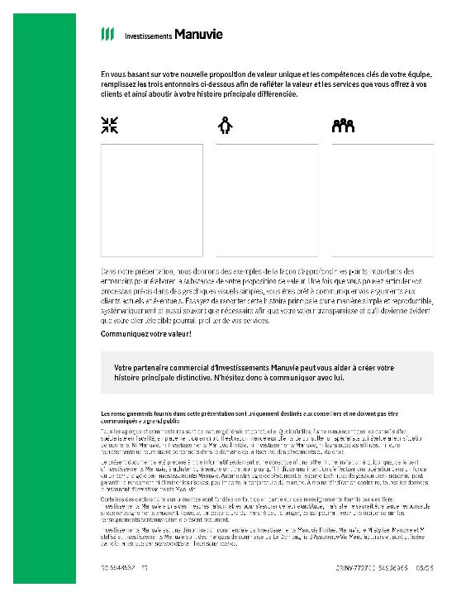
Feuille de travail : communiquez votre valeur
Pendant
Avant
Après
Notes:
Voici une feuille de travail que nous avons conçue pour vous guider dans l’élaboration de votre proposition de valeur. Elle vous aide à transformer des descriptions générales de vos services en un message plus précis et crédible qui explique quels clients vous servez, les services que vous fournissez et pourquoi cela compte.
L’information sur le coût total est une bonne occasion de revoir la façon dont vous présentez votre valeur, puisque les clients pourraient bientôt examiner leurs coûts plus minutieusement.
Encore une fois, si cette présentation vous intéresse, communiquez avec votre représentant commercial d’Investissements Manuvie. Il se fera un plaisir de prévoir un moment avec vous pour en discuter plus en détail. Nous serions également ravis d’offrir une présentation ou un atelier au sein de votre cabinet.

Slide 41
Rendre tangible ce qui est immatériel
Pendant
Avant
Après
Maîtrisez le récit, prenez les devants
Démystifiez la discussion en vous appuyant sur des histoires et des analogies.
Par exemple : une facture
de restaurant, l’affichage
des calories sur les menus
de certains restaurants et la réservation d’un voyage.
Utilisez des représentations visuelles pour renforcer la perception de la valeur.
Notes:
Passons maintenant à la deuxième étape de votre démarche structurée : ce que vous devez faire PENDANT vos conversations avec vos clients.
Maîtrisez le récit : Repensez au travail de préparation que vous avez fait avant la rencontre, notamment aux principaux moments où vous pouvez mettre en lumière la valeur que vous apportez à vos clients. Cela vous aidera à aborder le sujet de façon proactive, à le mettre en contexte et à le rattacher à l’ensemble de votre relation de conseil. Préparez un ordre du jour simple pour préparer le terrain. Vous indiquez ainsi au client : « Oui, nous parlerons des frais, mais notre relation ne se résume pas à des chiffres. »
Démystifiez la discussion, utilisez des histoires ou des analogies, au besoin :
Par exemple, vous pouvez comparer la situation à une soirée au restaurant. Lorsque vous allez au restaurant, on ne vous présente pas seulement le coût du repas; la facture qu’on vous apporte est détaillée, elle indique aussi le coût des boissons, les taxes et le pourboire. L’information sur le coût total fonctionne de la même façon. Plutôt que de voir seulement le « repas » (c’est-à-dire les placements), le client verra désormais le détail de l’ensemble des coûts. Il dispose simplement d’une meilleure visibilité sur ce qui était déjà compris.
Vous pourriez aussi utiliser l’exemple de la réservation d’un vol, de la possession d’une voiture ou de la réalisation de travaux de rénovation. Les exemples que vous pouvez utiliser à titre de comparaison sont nombreux.
Utilisez des représentations visuelles pour renforcer la perception de la valeur : Repensez aux représentations visuelles que je vous ai présentées plus tôt dans la présentation. Montrez à nouveau votre processus de placement, votre processus de planification, votre rapport d’avancement, l’échéancier de vos services ou votre inventaire de la valeur. Les représentations visuelles aident les clients à voir ce qu’ils obtiennent, et pas seulement ce qu’ils paient. Elles leur rappellent tout ce que vous faites pour eux, ainsi que tout le travail que vous avez réalisé avec eux au fil de votre relation. Elles permettent de rendre tangible une valeur qui, autrement, est immatérielle.

Slide 42
Soyez CLAIR
Pendant
Avant
Après
C
L
A
I
R
Communiquez clairement le changement qui est apporté
Laissez le client poser ses questions et écoutez ses préoccupations
Approfondissez votre explication
Illustrez la valeur
Récapitulez les éléments clés
Notes:
Soyez CLAIR.
Comme je l’ai dit plus tôt, il faut éviter le langage trop technique et le jargon. Utilisez un langage clair et adapté aux clients afin de réduire les risques de confusion et de leur permettre de mieux comprendre la conversation et d’y prendre part. Pour structurer simplement la discussion, adoptez l’approche « C.L.A.I.R. » :
Communiquez clairement le changement qui est apporté. Prévenez toute confusion possible. Précisez que l’information sur le coût total vise à accroître la transparence et la visibilité des coûts, et non à faire état de nouveaux frais. Elle permettra aux clients de voir plus clairement les coûts associés aux fonds d’investissement, y compris certains coûts qui ne figuraient peut-être pas auparavant de la même façon dans les rapports annuels sur les frais et les autres formes de rémunération.
Expliquez ce que présente l’information sur le coût total. En quoi est-elle différente de l’information qui était présentée auparavant? Quels coûts sont désormais plus visibles? Qu’est-ce qui a changé dans la présentation de l’information? Qu’est-ce qui n’a pas changé dans l’entente de placement actuelle du client? Cette transparence est une bonne chose, mais elle doit être mise en contexte.
Laissez le client réagir. Donnez-lui le temps de poser ses questions ou d’exprimer ses préoccupations avant d’approfondir votre explication. C’est important, car tous les clients n’auront pas les mêmes préoccupations. Un client pourrait se sentir perdu. Un autre pourrait être surpris par le montant des frais en dollars. Un autre pourrait se demander s’il obtient suffisamment de valeur en échange de ces frais. Un autre pourrait comparer le coût à celui d’une plateforme moins coûteuse.
Approfondissez votre explication. Le client n’a pas besoin d’un cours sur la réglementation; il a besoin d’une explication claire. Vous pouvez lui demander de vous expliquer à son tour ce qu’il a compris, si vous êtes tous les deux à l’aise de le faire. Vous vérifierez ainsi s’il a bien compris. Si le client n’arrive pas à expliquer le changement simplement, c’est peut-être que l’explication n’était pas suffisamment claire.
Illustrez la valeur. Ramenez la discussion sur les coûts aux objectifs du client, à son plan et aux différents moments où vous lui apportez de la valeur. Il peut s’agir de son plan financier, de ses objectifs de retraite, de ses besoins en matière de revenu, de sa stratégie de portefeuille, de sa tolérance au risque, de sa situation fiscale, de ses priorités familiales, des conseils et des services qui lui sont fournis, ainsi que des décisions que vous l’avez aidé à prendre ou à éviter.
Récapitulez les éléments clés et indiquez les prochaines étapes. Terminez la conversation en passant en revue ce qui a été abordé et en confirmant les prochaines étapes. Cette approche évitera que la rencontre se termine sur la présentation des frais. Réorientez plutôt la conversation vers l’action, la confiance et la prochaine étape.

Slide 43
APRÈS la conversation
Pendant
Avant
Après
A
P
R
È
S
Analysez la réaction du client
Prenez contact avec le
client après la
rencontre
Répondez
aux besoins particuliers
du client
Évaluez les occasions et
les risques
Suivi auprès du client
Notes:
Nous arrivons ainsi à la troisième étape de votre démarche structurée : ce que vous devez faire APRÈS votre conversation avec le client.
Quelles sont les éléments importants à garder à l’esprit et à mettre en pratique après la rencontre ou la conversation avec le client?
Analysez la réaction du client. Documentez la réaction du client : est-il confiant, incertain ou particulièrement sensible aux frais? Notez comment il réagit, ce qu’il a compris et s’il a des préoccupations qui ne sont pas résolues. Vous déterminerez alors quels clients pourraient nécessiter une approche plus proactive.
Prenez contact avec le client après la rencontre pour lui en faire un résumé. Faites parvenir rapidement un résumé de la rencontre qui vient renforcer la clarté, la valeur et les prochaines étapes. C’est l’occasion de consolider votre message. Si le client consulte à nouveau son rapport annuel sur les frais et les autres formes de rémunération après la rencontre, votre suivi devrait lui rappeler ce que l’information sur les frais représente. Envoyez un court message pour rappeler l’essentiel sur le renforcement de la visibilité et de la transparence des frais : ce que vous avez examiné ensemble, ce que vous avez clarifié, les liens que vous avez établis avec sa situation et les prochaines étapes.
Répondez aux besoins particuliers du client. Adaptez les prochaines étapes en fonction du niveau de préoccupation du client, de la complexité de sa situation et de ses besoins d’en savoir plus. Certains clients auront simplement besoin d’un résumé. D’autres pourraient avoir besoin d’une deuxième conversation, d’une mise à jour de leur planification ou d’une revue plus détaillée de la valeur des services reçus. C’est à cette étape que vous passez d’une approche universelle à une approche adaptée à chaque client.
Évaluez les occasions et les risques. Déterminez si le portefeuille, le modèle de service ou la façon dont vous communiquez votre valeur doivent être renforcés avant la remise du premier rapport annuel présentant l’information plus détaillée sur les frais. Demandez-vous également si le client est réellement conscient de la valeur que vous lui apportez et, dans le cas contraire, pourquoi.
Voici quelques questions à vous poser : Le client considère-t-il que votre relation avec lui porte uniquement sur le rendement de ses placements? Avez-vous clairement communiqué votre valeur
avant de parler des frais? Suivi auprès du client : faites un nouveau suivi après votre suivi immédiat pour renforcer la confiance et continuer à rendre la valeur tangible. L’erreur à éviter est de traiter la rencontre sur l’information sur le coût total comme un événement ponctuel. Il vaut mieux considérer cette conversation comme le point de départ d’une relation de conseil renforcée. Selon le client, prévoyez par exemple une reprise de contact 30 jours après la rencontre : « Je voulais faire un suivi à la suite de notre récente discussion pour savoir si d’autres questions vous sont venues à l’esprit après votre consultation de votre rapport. » Reprenez contact avec un objectif précis afin que la conversation sur la valeur se poursuive au-delà de la rencontre sur l’information sur le coût total.

Slide 44

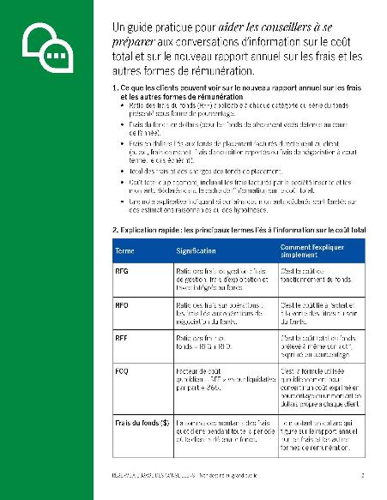
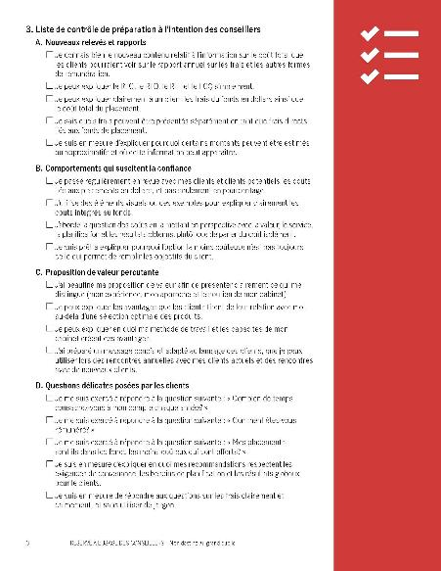

Information sur le coût total – Ressources et liste de contrôle de préparation à l’intention des conseillers
Notes:
Voici une ressource et une liste de contrôle de préparation à votre intention.
L’objectif est de transformer les concepts dont nous avons parlé en mesures concrètes. Vous n’avez pas à vous fier à votre mémoire ni à improviser. Cette liste de contrôle vous aide à transformer votre démarche structurée en comportements concrets avant, pendant et après vos rencontres avec les clients.
NOTE À L’INTENTION DE L’ANIMATEUR : Si le temps le permet, expliquez comment les conseillers et leurs équipes peuvent utiliser cette ressource pour répartir les responsabilités, déterminer les approches à adopter pour chaque segment de clientèle et uniformiser le suivi.

Slide 45
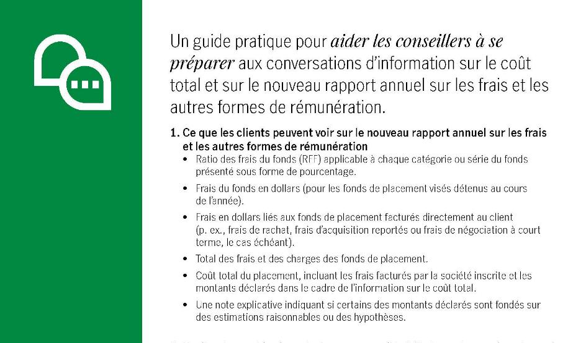
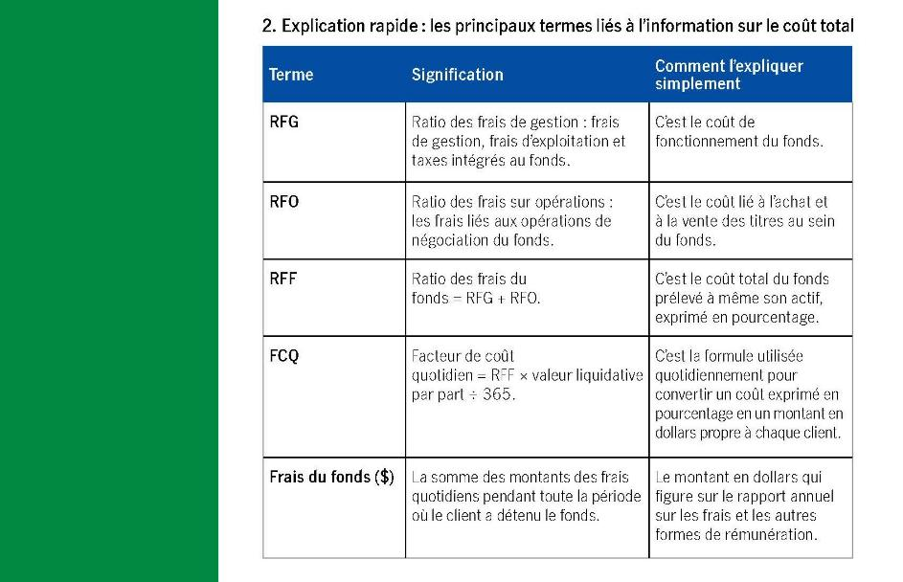
Sections 1 et 2
Notes:
Examinons chaque section de cette ressource en détail. Comme vous pouvez le constater, tout en haut de la ressource, nous présentons un aperçu rapide de ce que les clients pourraient voir dans le nouveau rapport annuel sur les frais et les autres formes de rémunération.
Ensuite, à la section 2, nous vous proposons un guide rapide qui présente les principaux termes liés à l’information sur le coût total, leur signification et une façon simple de les expliquer aux clients.

Slide 46
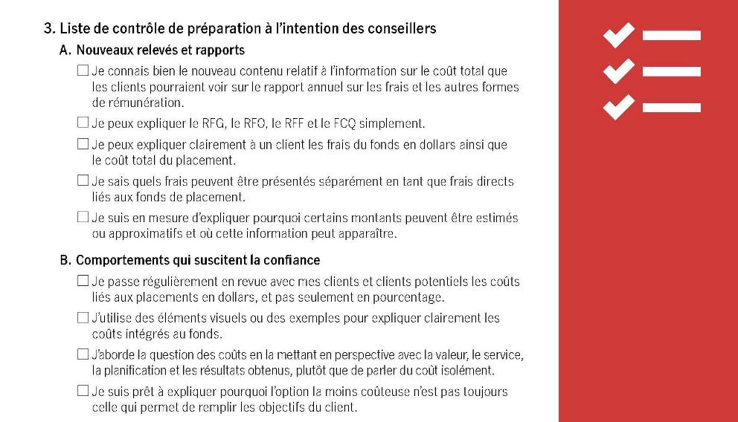
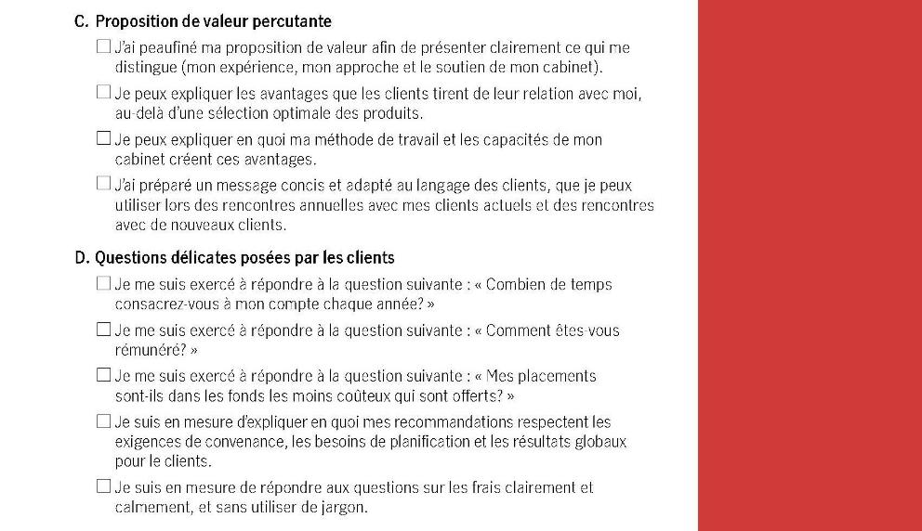
Section 3
Notes:
À la section 3 figure une liste de contrôle de préparation. Comme je l’ai mentionné précédemment, cette liste de contrôle vous aide à transformer votre démarche structurée en comportements concrets avant, pendant et après vos rencontres avec les clients. Il s’agit simplement d’un aperçu des principaux éléments à vérifier seul ou, si vous travaillez en équipe, avec votre équipe, afin de vous assurer d’être bien préparé aux conversations à venir ou en cours avec vos clients.

Slide 47
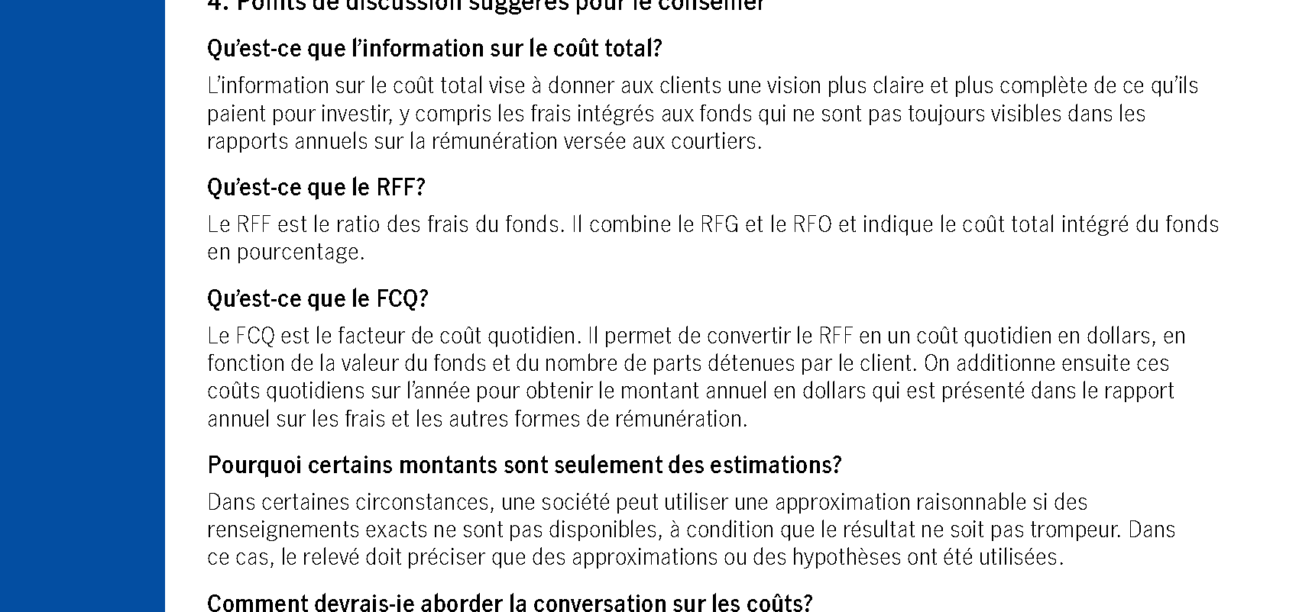
Section 4
Notes:
À la section 4, nous vous proposons quelques points de discussion généraux qui pourront vous servir de repères si vous vous sentez un peu perdu ou si vous souhaitez simplement ajuster votre façon de répondre à certaines questions que les clients pourraient vous poser ou votre façon d’aborder certains sujets lors de vos conversations avec eux.

Slide 48
Récapitulatif
Éliminer le superflu
Réorienter la conversation
Prendre les devants grâce à une démarche structurée
Notes:
Faisons un bref récapitulatif de ce dont nous avons parlé aujourd’hui :
Nous avons commencé par éliminer le superflu en examinant ce qu’est l’information sur le coût total, pourquoi elle existe, ce qu’elle couvre, ce qui en est exclu et les principaux indicateurs que les conseillers doivent comprendre.
Deuxièmement, nous avons vu comment réorienter la conversation, en passant des coûts pris isolément à la valeur, à la confiance et aux résultats qui comptent pour le client, tout en mettant en lumière la valeur que vous lui avez apportée et que vous continuez de lui apporter.
Troisièmement, nous avons présenté une démarche structurée pour aider les conseillers à se préparer avant les rencontres, à prendre les devants pendant les conversations et à renforcer la confiance après les rencontres.

Slide 49

Perception du conseiller
Perspective du client
Notes:
Pourquoi est-ce important? Pourquoi devriez-vous y consacrer du temps?
Trop souvent (et je généralise ici), lorsque je m’entretiens avec des conseillers et que je leur demande d’évaluer leur entreprise ou leur pratique ou de donner leur point de vue sur celle-ci, leur perception (CLIQUER pour déclencher l’animation)est que tout va très bien : leurs clients les apprécient, il n’y a aucun problème et ils sont satisfaits.
Pourtant, (CLIQUER pour déclencher l’animation) lorsqu’on demande aux clients comment ils perçoivent leur relation avec leur conseiller, leur point de vue ne correspond pas toujours à celui du conseiller. Ce n’est pas nécessairement négatif. C’est probablement simplement correct, sans plus. Souvenez-vous de certaines des données que nous avons présentées plus tôt sur les attentes et les perceptions des clients : il existe un écart entre ce que les clients disent attendre et la valeur qu’ils estiment tirer des services de leur conseiller.
Alors, je vous pose la question : à travers quel prisme évaluez-vous votre pratique? Celui du conseiller ou celui du client? Mettez-vous à la place de votre client, et vous aurez peut-être une meilleure perspective de la valeur de votre offre et de la manière dont elle répond à ses attentes.
Rappelez-vous ce que j’ai dit plus tôt au sujet du prix et de la valeur : Les gens n’achètent pas un produit ou un service. Ils achètent la perception qu’ils ont de ce produit ou service.

Slide 50

Un moment clé dans la relation
La transparence renforce la confiance.
Expliquer
la valeur clairement
=
renforcer la confiance
et la satisfaction.
Le leadership assuré inspire confiance aux clients.
c
Notes:
Ce que cela vous apporte
L’information sur le coût total n’est pas qu’une exigence de conformité; c’est un moment privilégié dans la relation avec le client. Les conseillers qui misent sur la transparence, expliquent clairement la valeur qu’ils apportent et prennent les devants avec assurance peuvent renforcer la confiance et consolider leurs relations à long terme avec leurs clients.
La transparence renforce la confiance. Expliquer clairement la valeur que vous apportez contribue à renforcer la confiance et la satisfaction de vos clients. Le leadership assuré inspire confiance aux clients.
Votre rôle est de réorienter la discussion vers la valeur : ce qui a été fait, ce qui est fait actuellement et ce qui continuera d’être fait pour le client.
Lorsqu’elle est bien menée, la conversation sur l’information sur le coût total peut ouvrir la porte à des échanges plus approfondis sur les objectifs, les priorités, la planification et l’ensemble de la relation avec le client.
Elle peut également vous aider à vous démarquer de vos concurrents auprès de clients potentiels. En faisant preuve de transparence dès le premier jour et en étant capable d’expliquer clairement ce que les clients reçoivent en contrepartie des coûts, vous donnez à la relation une tout autre tonalité.

Slide 51
L’information sur le coût total est l’occasion pour vous de prendre les devants et d’orienter la conversation, afin que les clients entendent parler de la valeur de nos conseils par vous d’abord, plutôt que par un moteur de recherche ou une autre source.
Notes:
En conclusion…
L’information sur le coût total est l’occasion pour vous de prendre les devants et d’orienter la conversation, afin que les clients entendent parler de la valeur de nos conseils par vous d’abord, plutôt que par un concurrent, un moteur de recherche ou une autre source.
(Renseignements supplémentaires que l’animateur peut partager - facultatif)
L’information sur le coût total vous donne l’occasion de reprendre l’initiative et d’expliquer les frais de façon proactive, dans un langage clair et simple. Même si vous devez amorcer la discussion au lieu d’attendre que vos clients vous posent des questions sur les frais, gardez en tête que l’écoute active vous permet de mieux comprendre ce qui compte pour chaque client et de mettre en évidence les résultats qui en découlent. Vous aurez ainsi davantage d’occasions de renforcer la confiance, la satisfaction et la fidélité de vos clients.

Slide 52
Prochaines étapes
Au cours des 30 prochains jours :
Passez en revue votre « inventaire de la valeur » et notez trois exemples concrets de la valeur que vous avez apportée à chacun de vos 20 principaux clients.
Exercez-vous à présenter l’un de ces exemples.
Intégrez ces exemples à vos rencontres avec vos clients au cours du prochain trimestre.
Notes:
Voici trois mesures concrètes que vous pouvez prendre au cours des 30 prochains jours :
1. Passez en revue votre « inventaire de la valeur » et notez trois exemples concrets de la valeur que vous avez apportée à chacun de vos 20 principaux clients.
2. Exercez-vous à raconter l’un de ces moments où vous avez apporté de la valeur dans des termes simples, de façon à en parler naturellement et avec assurance au client dans un langage qu’il comprend.
3. Intégrez ces éléments à vos rencontres avec les clients au cours du prochain trimestre (conformément à la stratégie de communication avec les clients que vous avez établie après avoir passé en revue votre clientèle).
Un peu de préparation aujourd’hui peut vous éviter une conversation beaucoup plus difficile plus tard.

Slide 53

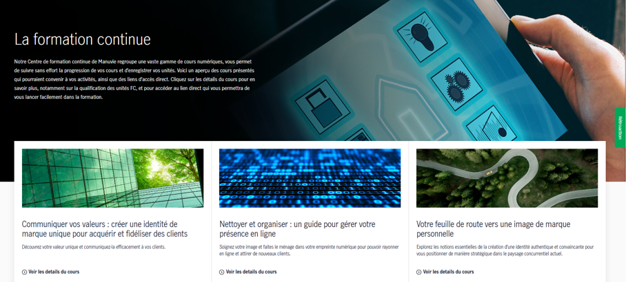
Votre partenaire de confiance – Investissements Manuvie
Notes:
Investissements Manuvie soutiendra les conseillers tout au long de cette transition.
Si vous avez besoin de renseignements supplémentaires sur le sujet de la présentation d’aujourd’hui, Investissements Manuvie peut vous fournir du soutien par la formation continue, du matériel supplémentaire sur le leadership éclairé préparé par mon équipe et dans le cadre du programme de gestion de la pratique. Rendez-vous sur le site Web d’Investissements Manuvie ou communiquez avec votre représentant commercial pour en savoir plus.

Slide 54
Merci!
Notes:
Merci beaucoup à tous et à toutes pour votre temps aujourd’hui!

Slide 55
Renseignements importants
Les renseignements contenus dans le présent document sont réservés aux conseillers et ne s’adressent pas au grand public.
Tous les aperçus et commentaires sont de nature générale et ponctuelle. Quoiqu’utiles, ils ne remplacent pas les conseils d’un spécialiste en fiscalité, en placement ou en droit. Il est recommandé aux clients de consulter un spécialiste qui évaluera leur situation personnelle. Ni Manuvie, ni Gestion de placements Manuvie limitée, ni Investissements Manuvie, ni leurs sociétés affiliées, ni leurs représentants ne fournissent de conseils dans le domaine de la fiscalité, des placements ou du droit.
Le présent document a été préparé à titre informatif seulement et ne constitue ni une offre ni une invitation à quiconque, de la part d’Investissements Manuvie, à acheter ou à vendre un titre, et n’indique pas non plus une intention d’effectuer une opération dans un fonds ou un compte géré par Investissements Manuvie. Aucune stratégie de placement et aucune technique de gestion des risques ne peut garantir le rendement ni éliminer les risques, peu importe la conjoncture du marché. À moins d’indication contraire, toutes les données proviennent d’Investissements Manuvie.
Certaines des déclarations aux présentes sont fondées en tout ou en partie sur des renseignements fournis par des tiers. Investissements Manuvie a pris des mesures raisonnables pour s’assurer de leur exactitude, mais elle ne saurait être tenue responsable si ces renseignements s’avèrent inexacts. La conjoncture du marché peut changer, ce qui pourrait avoir une incidence sur les renseignements contenus dans le présent document.
Investissements Manuvie est une dénomination commerciale de Gestion de placements Manuvie limitée. Manuvie, le M stylisé, Manuvie et M stylisé et Investissements Manuvie sont des marques de commerce de La Compagnie d’Assurance-Vie Manufacturers et sont utilisés par elle, ainsi que par ses sociétés affiliées sous licence.
RO5697399 FR 10/26

